Slide 1
딥 러닝(Deep Learning)
5장
지금까지는 머신 러닝 방법을 살펴보았다. 이번 장부터는 Tensorflow를 이용하는 딥 러닝을 살펴본다. 그리고 Tensorflow 와 함께 사용되는 라이브러리에 대해 살펴본다.

Slide 2
딥러닝 개요
5-1
딥 러닝(Deep Learing)이란 여러 층을 가진 신경망(Neural Network)을 사용해 머신 러닝을 수행하는 것을 의미한다. 딥 러닝은 머신 러닝의 한 종류라고 할 수 있다. 최근 딥 러닝이 굉장히 크게 주목받고 있는데, 이번 절에서는 딥 러닝이 무엇이고 무엇때문에 주목받는지를 살펴본다.
이번 절에서 배울 내용
알고리즘과 툴
신경망
딥러닝
TensorFlow
딥 러닝
딥 러닝의 기본적인 구조

Slide 3
딥 러닝
딥 러닝은 머신 러닝의 한 종류
딥 러닝이 주목받기 시작한 때는 2012년에 개최된 이미지 인식 대회 “ILSVRC(ImageNet Large Scale Visual Recognition Competition)”
다양한 대규모 영상 인식/분류 소프트웨어들이 나오는 대회
ImageNet에서 공개한 비행기, 피아노 등의 다양한 이미지 데이터를 학습시키고, 이를 기반으로 새로운 사진을 보여줬을 때 어느 정도의 정밀도로 사진을 인식할 수 있는지 경쟁
이미지 인식, 음성 인식 분야뿐 아니라 자연 언어 처리 등의 다양한 분야에서 활용됨

Slide 4
기존의 이미지 인식과 딥 러닝을 이용한 이미지 인식의 차이
가장 큰 차이점은 “특징량 추출(feature extraction)”
기존 방법에서는 사람이 이미지 내부에 있는 특징을 하나하나 지정
딥 러닝에서는 학습 데이터에서 기계가 자동으로 특징을 추출
사과와 포도를 판별하는 경우
사람이 직접 “색에 주목해서 살펴봐!”라고 직접적으로 특징을 지정
딥 러닝을 사용해 대량의 데이터를 학습시키면 특징을 기계가 직접 찾아냄
특징이 색이 될 수도 있고, 모양이 될 수도 있음

Slide 5
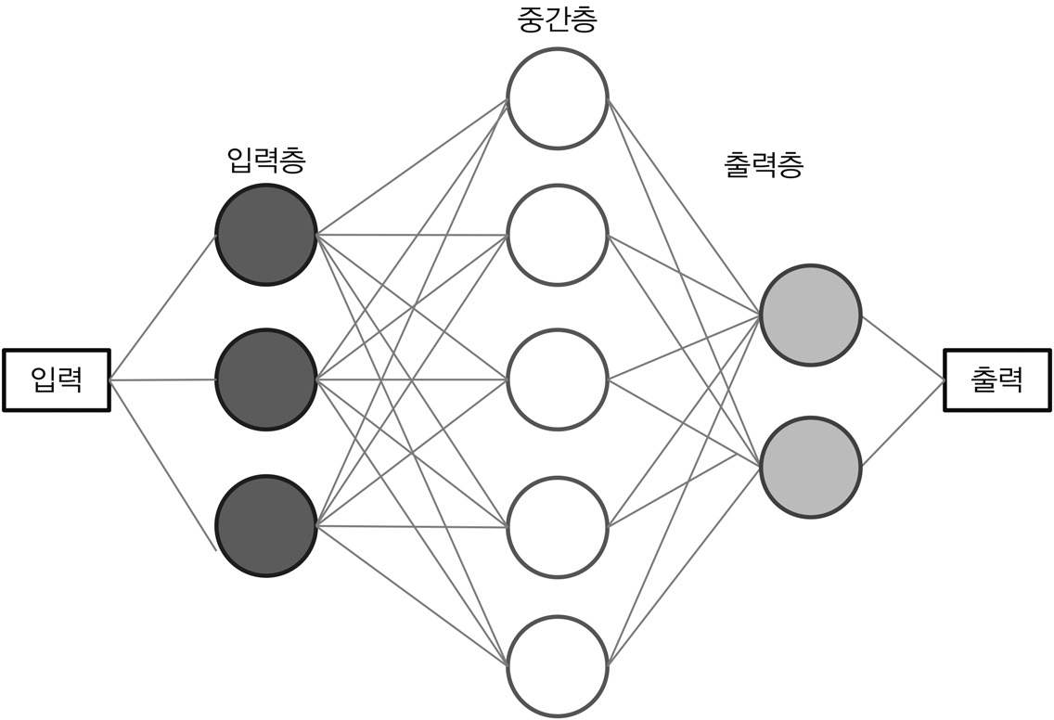
신경망(Neural Network)
인간의 신경망을 본 따 만든 네트워크 구조를 의미
컴퓨터에게 학습 능력을 갖게 해서 여러 가지 문제를 해결하기 위한 접근 방법
인간의 뇌에는 수많은 신경 세포(뉴런, Neuron)가 있음
하나의 뉴런은 다른 뉴런에게서 신호를 받고, 다른 뉴런에게 신호를 전달하는 역할
뇌는 이러한 신호의 흐름을 기반으로 다양한 정보를 생성
이를 컴퓨터로 구현한 것이 신경망

Slide 6
여러 뉴런이 연결돼 있는 구조를 가지고 있는 망(네트워크)
입력층에 학습시키고 싶은 데이터를 입력
데이터들이 입력층(input layer), 중간층(은닉층, hidden layer), 출력층(output layer)을 지나며 처리가 일어나고 최종적인 결과를 출력
이러한 신경망을 3개 이상 중첩하면 “깊은 신경망(Deep Neural Network : DNN)”
이를 활용한 기계 학습을 딥 러닝(Deep Learning)이라고 부름
딥러닝은 대량의 데이터를 입력해서 학습시킴

Slide 7
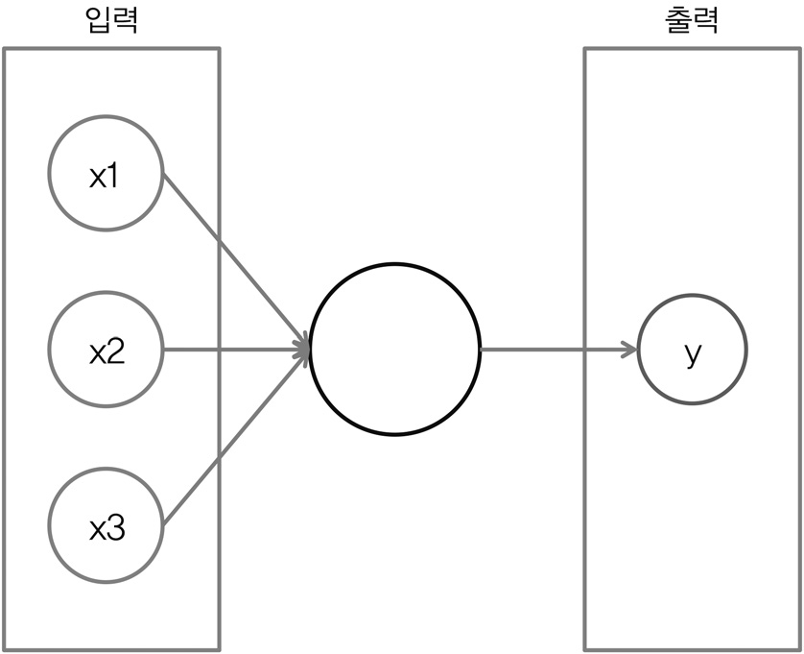
퍼셉트론(Perceptron)
퍼셉트론은 프랑크 로젠블라트(Frank Rosenblatt)가 1957년에 고안
비교적 단순한 구조를 가지고 있지만 현재 기계 학습의 기초가 되는 중요한 개념
입력층과 출력층만으로 구성된 단순 퍼셉트론(Simple Perceptron)

Slide 8
x1, x2, x3라는 3개의 입력을 가지고, y라는 출력을 가지고 있음
각 입력에는 0 또는 1을 입력하기로 했으며, 출력에서는 0 또는 1의 출력이 나옴
어떻게 입력을 기반으로 출력을 정해야 할까?
새로운 스마트폰을 구매하겠다고 할 때는 출력 y에 1, 구매하지 않겠다고 할 때는 출력 y에 0
입력은 새로운 스마트폰을 사도 좋을 지와 관련된 요인
이번 달의 수입이 충분한가?(x1)
최신 기능을 가지고 있는가?(x2)
기존의 스마트폰에 문제가 있는가?(x3)
이러한 조건이 대충 절반 이상(2개) 만족한다는 이유로 스마트폰을 구입해도 될까?
어떤 사람이 엄청난 부자라면 첫 번째 조건(x1)의 수입과 관련된 조건은 의미 없을 것
수입이 적더라도 현재 스마트폰이 고장 나서 세 번째 조건(x3)이 정말로 중요해지는 경우도 있을 수 있다
단순히 “몇 개의 조건을 만족 한다”라는 것만으로는 최종적인 판단을 할 수는 없음

Slide 9
각 입력에 대해 가중치(W)라는 매개변수를 도입
입력 x1, x2, x3에 대한 가중치를 W1, W2, W3라고 했을 때
부자라면 (W1=1, W2=8, W3=3)처럼 가중치를 설정
지금 사용하는 스마트폰에 문제가 생긴 사람이라면 (W1=3, W2=2, W3=8)처럼 가중치를 설정
정기적으로 최신 스마트폰을 구입하는 사람이라면 (W1=3, W2=6, W3=5)처럼 설정
이를 기반으로 구입할지 검토하는 역치(선택의 기준이 되는 값) b
퍼셉트론을 여러 개 조합하면 더 복잡한 것들을 판단
if (x1 * W1) + (x2 * W2) + (x3 * W3) > b:
# 구매
else:
# 구매하지 않음

Slide 10
TensorFlow 설치하기
5-2
TensorFlow는 구글이 오픈소스로 공개한 머신 러닝 라이브러리입니다. 딥 러닝을 비롯해 다양한 머신 러닝에 사용되고 있다. 일단 TensorFlow의 기본적인 사용법을 살펴본다.
이번 절에서 배울 내용
알고리즘과 툴
TensorFlow
TensorFlow 설치
간단한 계산 방법
TensorFlow

Slide 11
TensorFlow
대규모 숫자 계산을 해주는 라이브러리
머신 러닝과 딥 러닝에 많이 사용되고 있지만, 실제로는 다양한 숫자 계산을 할 수 있는 범용적인 라이브러리
Tensor(텐서)는 다차원 행렬 계산을 의미
다차원 행렬 계산을 흐르게 한다는 의미
라이선스는 상업적인 용도로 사용할 수 있는 오픈소스(Apache 2.0)
기업, 개인, 연구기관을 불문하고 모든 곳에서 자유롭게 사용 가능
TensorFlow 자체는 C++로 만들어진 라이브러리
파이썬을 사용해서 호출할 때 오버헤드가 거의 없는 구조로 설계
일단 계산식을 모두 만들어 놓고, 데이터를 하나하나 넣으며 실행하는 구조

Slide 12

숫자 계산을 해주는 범용적인 라이브러리지만 영상 처리 라이브러리도 일부 있음
이미지 처리와 음향 처리 등을 할 때는 추가로 이미지 처리에 특화된 OpenCV 라이브러리 등과 함께 사용
TensorFlow 웹 사이트
[URL] https://www.tensorflow.org/

Slide 13
Ubuntu Linux(Docker) 설치
TensorFlow 공식 사이트에서 Docker 이미지를 배포
다음 명령어를 입력하면 곧바로 TensorFlow를 설치 가능
Ubuntu Linux에 설치하기
Docker를 사용하지 않고, 곧바로 자신의 PC에 설치된 Ubuntu에 TensorFlow를 설치하는 경우
파이썬과 pip이 설치돼 있다면 굉장히 간단하게 TensorFlow를 설치 가능
Jupyter, Notebook 등을 사용할 수 있게 Anaconda도 설치
$ docker run -it b.gcr.io/tensorflow/tensorflow:latest-devel
Anaconda 다운로드
[URL] https://www.continuum.io/downloads
---------
(참고) Anaconda3.4.2 64bit 버전 https://repo.continuum.io/archive/Anaconda3-4.2.0-Linux-x86_64.sh

Slide 14
Anaconda 설치
TensorFlow 설치
# APT 리포지토리 업데이트
$ sudo apt-get update
# 인스톨러 다운로드를 위한 wget 설치
$ sudo apt-get install -y wget
# 인스톨러 추출
$ cd ~/
$ wget https://repo.continuum.io/archive/Anaconda3-4.2.0-Linux-x86_64.sh
# Anaconda 설치 시작
# chmod 766 Anaconda3-4.2.0-Linux-x86_64.sh
$ ./Anaconda3-4.2.0-Linux-x86_64.sh
$ conda create -n tensorflow python=3.4

Slide 15
macOS에 설치하기
pyenv를 사용해 Anaconda 설치
# pyenv 설치하기
$ brew update
$ brew install pyenv
# pyenv 경로 설정하기
$ export PYENV_ROOT="$HOME/.pyenv"
$ export PATH="$PYENV_ROOT/bin:$PATH"
$ eval "$(pyenv init -)"
# 파이썬3 설치하기
$ pyenv install anaconda3-4.1.1
# 파이썬3 설정하기
$ pyenv global anaconda3-4.1.1
$ pyenv rehash
# pip 명령어 설치하기
$ sudo easy_install pip

Slide 16
TensorFlow 설치
설치가 제대로 됐는지 확인하기
첫 번째 줄에서 오류가 발생하면 TensorFlow가 제대로 설치되지 않은 것
$ export TF_BINARY_URL=https://storage.googleapis.com/tensorflow/mac/cpu/tensorflow-0.10.0-py3- none-any.whl
$ pip3 install --upgrade $TF_BINARY_URL
# REPL 실행하기
$ python3
>>> import tensorflow as tf
>>> sess = tf.Session()
>>> hello = tf.constant('Hello')
>>> sess.run(hello)
b'Hello‘
>>>

Slide 17
Windows에 설치하기
GPU가 없는 경우
# pip 명령어로 설치하기
c:\>pip3 install --user --upgrade tensorflow # install in $HOME system directory
# Verify the install:
c:\> python -c "import tensorflow as tf; print(tf.__version__)“
1.7.0
GPU가 있는 경우
# pip 명령어로 설치하기
c:\>pip3 install --user --upgrade tensorflow-gpu # install in $HOME system directory
The following NVIDIA® software must be installed on your system:
NVIDIA® GPU drivers —CUDA 9.0 requires 384.x or higher.
CUDA® Toolkit —TensorFlow supports CUDA 9.0.
CUPTI ships with the CUDA Toolkit.
cuDNN SDK (>= 7.2)
(Optional) NCCL 2.2 for multiple GPU support.
(Optional) TensorRT to improve latency and throughput for inference on some models.

Slide 18
TensorFlow로 간단한 계산 해보기
file: src/ch5/calc1.py
# TensorFlow 추출하기 --- (※1)
import tensorflow as tf
# 상수 정의 --- (※2)
a = tf.constant(1234)
b = tf.constant(5000)
# 계산 정의 --- (※3)
add_op = a + b
# 세션 시작하기 --- (※4)
sess = tf.Session()
res = sess.run(add_op) # 식 평가하기
print(res)
$ python3 calc1.py
6234

Slide 19
file: src/ch5/calc2.py
# TensorFlow 읽어 들이기 --- (※1)
import tensorflow as tf
# 상수 정의하기 --- (※2)
a = tf.constant(2)
b = tf.constant(3)
c = tf.constant(4)
# 연산 정의하기 --- (※3)
calc1_op = a + b * c
calc2_op = (a + b) * c
# 세션 시작하기 --- (※4)
sess = tf.Session()
res1 = sess.run(calc1_op) # 식 평가하기
print(res1)
res2 = sess.run(calc2_op) # 식 평가하기
print(res2)
$ python3 calc2.py
14
20

Slide 20
Jupyter Notebook
5-3
이전 절에서 TensorFlow를 설치하였다. 이번 절에서는 TensorFlow를 사용하다가 문제가 발생했을 때 사용할 수 있는 Jupyter Notebook에 대해 살펴본다. Jupyter Notebook은 웹 브라우저에서 사용하는 대화형 파이썬 환경이다.
이번 절에서 배울 내용
알고리즘과 툴
Jupyter Notebook
시각적으로 머신 러닝 살펴보기
Jupyter Notebook

Slide 21
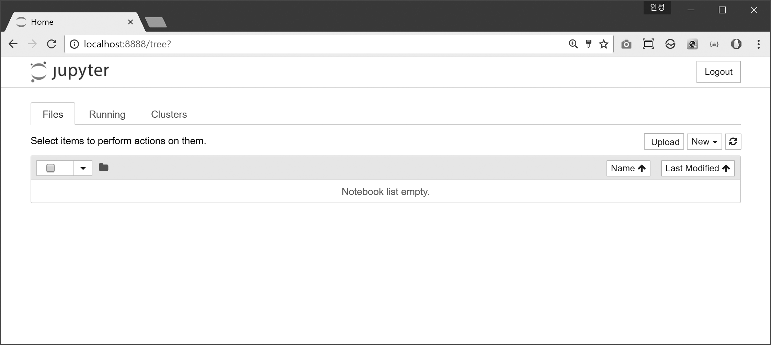
Jupyter Notebook 설치하고 실행하기
pip 명령어를 사용해 Jupyter Notebook을 설치
설치가 완료되면 Jupyter Notebook을 실행
$ python -m pip install --upgrade pip
$ python -m pip install jupyter
$ jupyter notebook

Slide 22
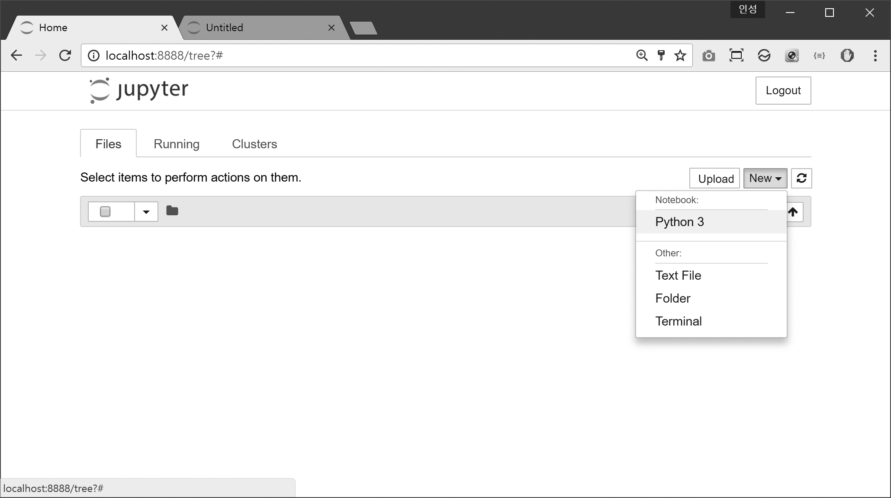
새 노트 만들기
Jupyter Notebook은 노트 내부에서 프로그램 또는 도큐먼트를 만들 수 있음
화면 오른쪽에 있는 “New”라는 버튼을 클릭하고, “Python3”를 선택

Slide 23
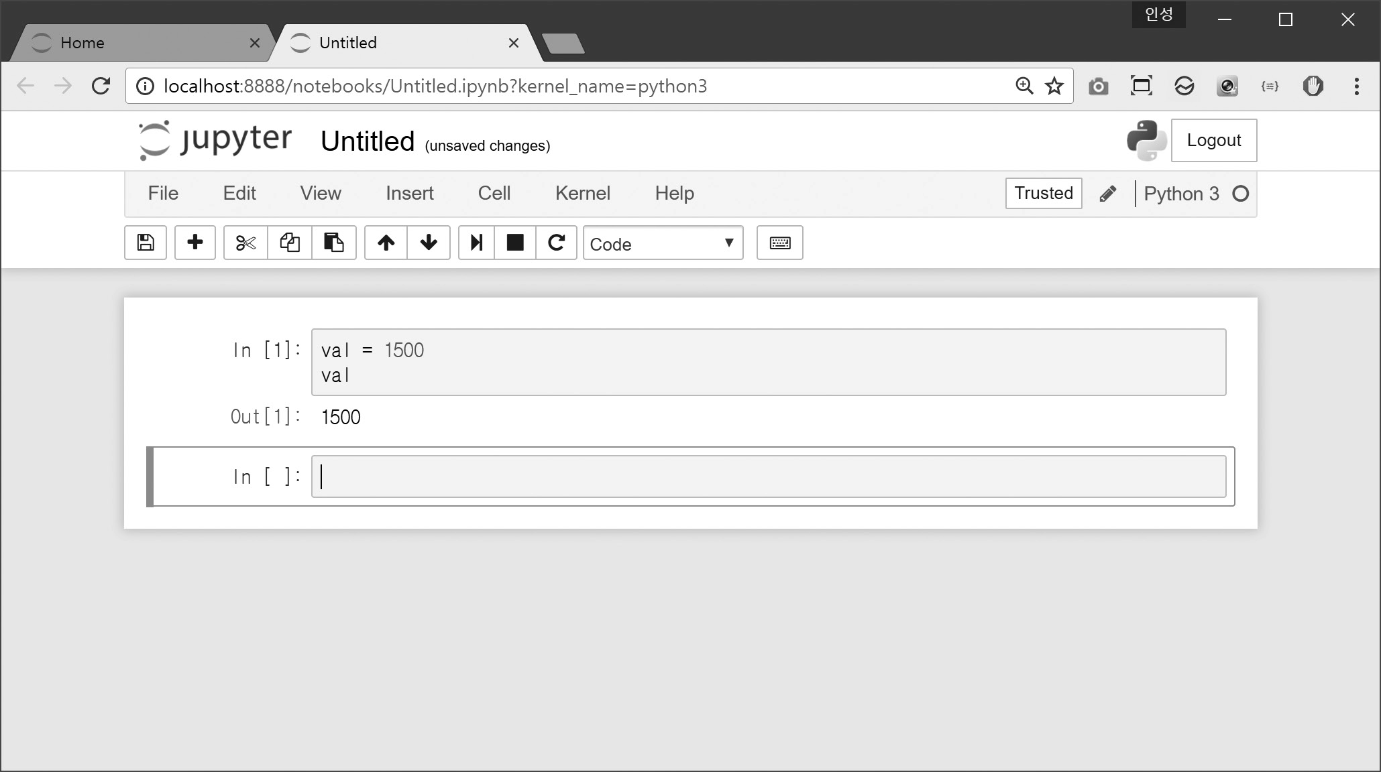
새로운 노트가 만들어지면 In[]이라는 레이블과 함께 텍스트 상자가 나옴
여기에 파이썬 코드를 입력하고 위에 있는 실행 버튼을 클릭(또는 화면 위의 메뉴에서 [Cell] → [Run Cells]를 클릭)
간단하게 변수 val에 1500을 대입하고, val을 출력

Slide 24
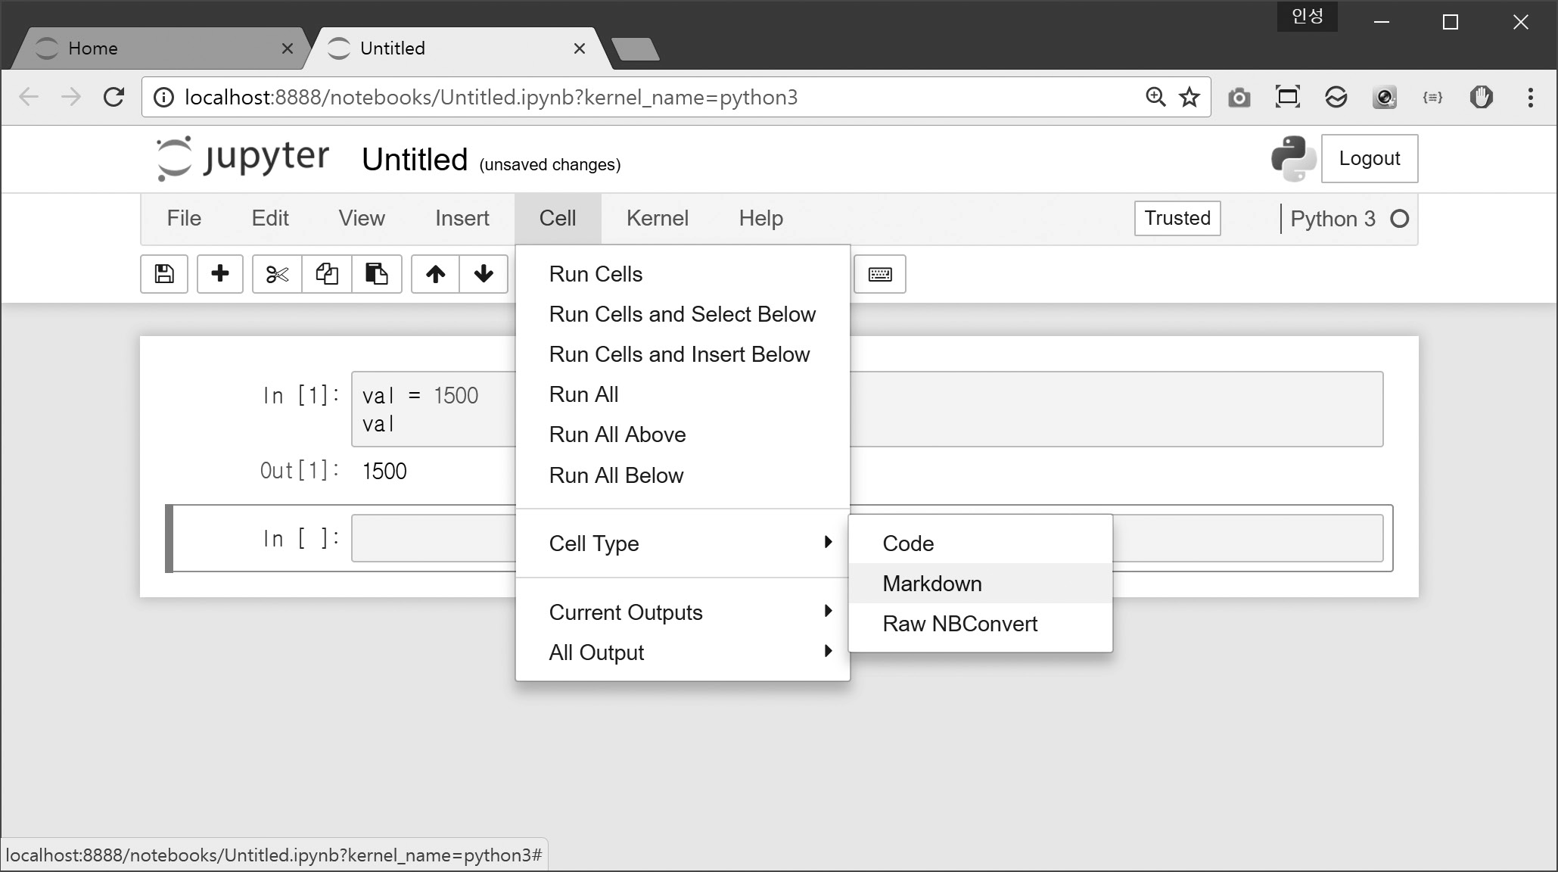
주석과 문서 입력하기
주석은 마크다운(Markdown) 형식으로 작성
In[]이 출력됐을 때 화면 위의 메뉴에서 [Cell] → [Cell Type] → [Markdown]을 클릭

Slide 25
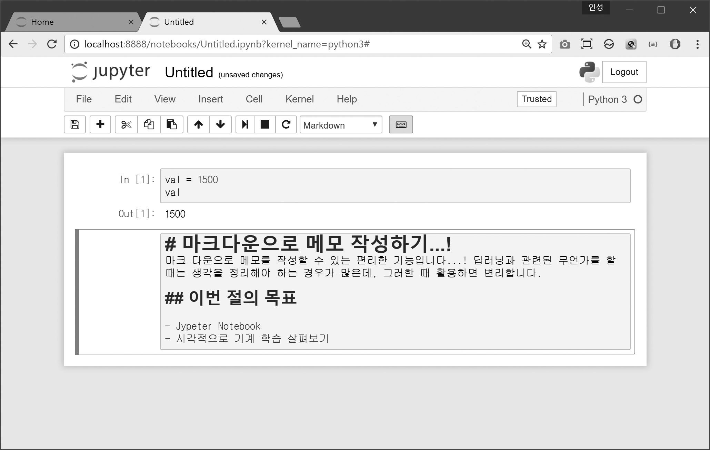
“#” 또는 “-”으로 시작하는 구문은 색상 하이라이트가 적용됨
주석 아래에 셀을 추가하려면 화면 위의 메뉴에서 [Insert] → [Insert Cell Below] 클릭

Slide 26
노트 저장하기
노트를 저장하려면 화면 위의 저장 버튼(플로피 디스크 모양의 아이콘)을 클릭
메뉴에서 [File] → [Save and Checkpoint]를 클릭
파일 이름을 변경하려면 화면 위의 Untitled를 클릭
메뉴에서 [File] → [Rename…]을 클릭
노트의 저장 버튼을 누르면 체크 포인트가 만들어짐
언제나 해당 시점으로 복원 가능
원하는 복원 시점으로 돌리고 싶을 때는 메뉴에서 [File] → [Revert to Checkpoint] → [<복원하고 싶은 시점>]을 클릭

Slide 27
출력이 제대로 되지 않는 경우
Jupyter가 편리한 점 : 이미 실행된 내용을 변경하고 다시 실행할 수 있다는 것
In[<숫자>] 부분의 텍스트 상자를 수정하고 실행 버튼을 다시 누르면 소스코드가 다시 실행되며 결과를 출력
여러 번 이러한 과정을 반복하다 보면 출력이 이상하게 나오는 경우가 있음
메뉴에서 [Kernel] → [Restart]를 클릭해서 파이썬 대화 실행 엔진을 다시 실행
파이썬 이외의 언어 지원
Jypyter는 파이썬 뿐만 아니라 루비, 루아, 자바스크립트 같은 다른 언어 실행 환경으로도 사용이 가능

Slide 28
데이터 시각화
Jupyter Notebook에서는 matplotlib를 이용해 데이터 시각화 결과를 인라인 출력으로 곧바로 확인 가능
matplotlib 출력을 인라인으로 확인하려면 다음 코드를 셀에 입력
%matplotlib inline
import matplotlib.pyplot as plt
import numpy as np
x = np.arange(-20, 20, 0.1)
y = np.sin(x)
plt.plot(x, y)
plt.show()

Slide 29
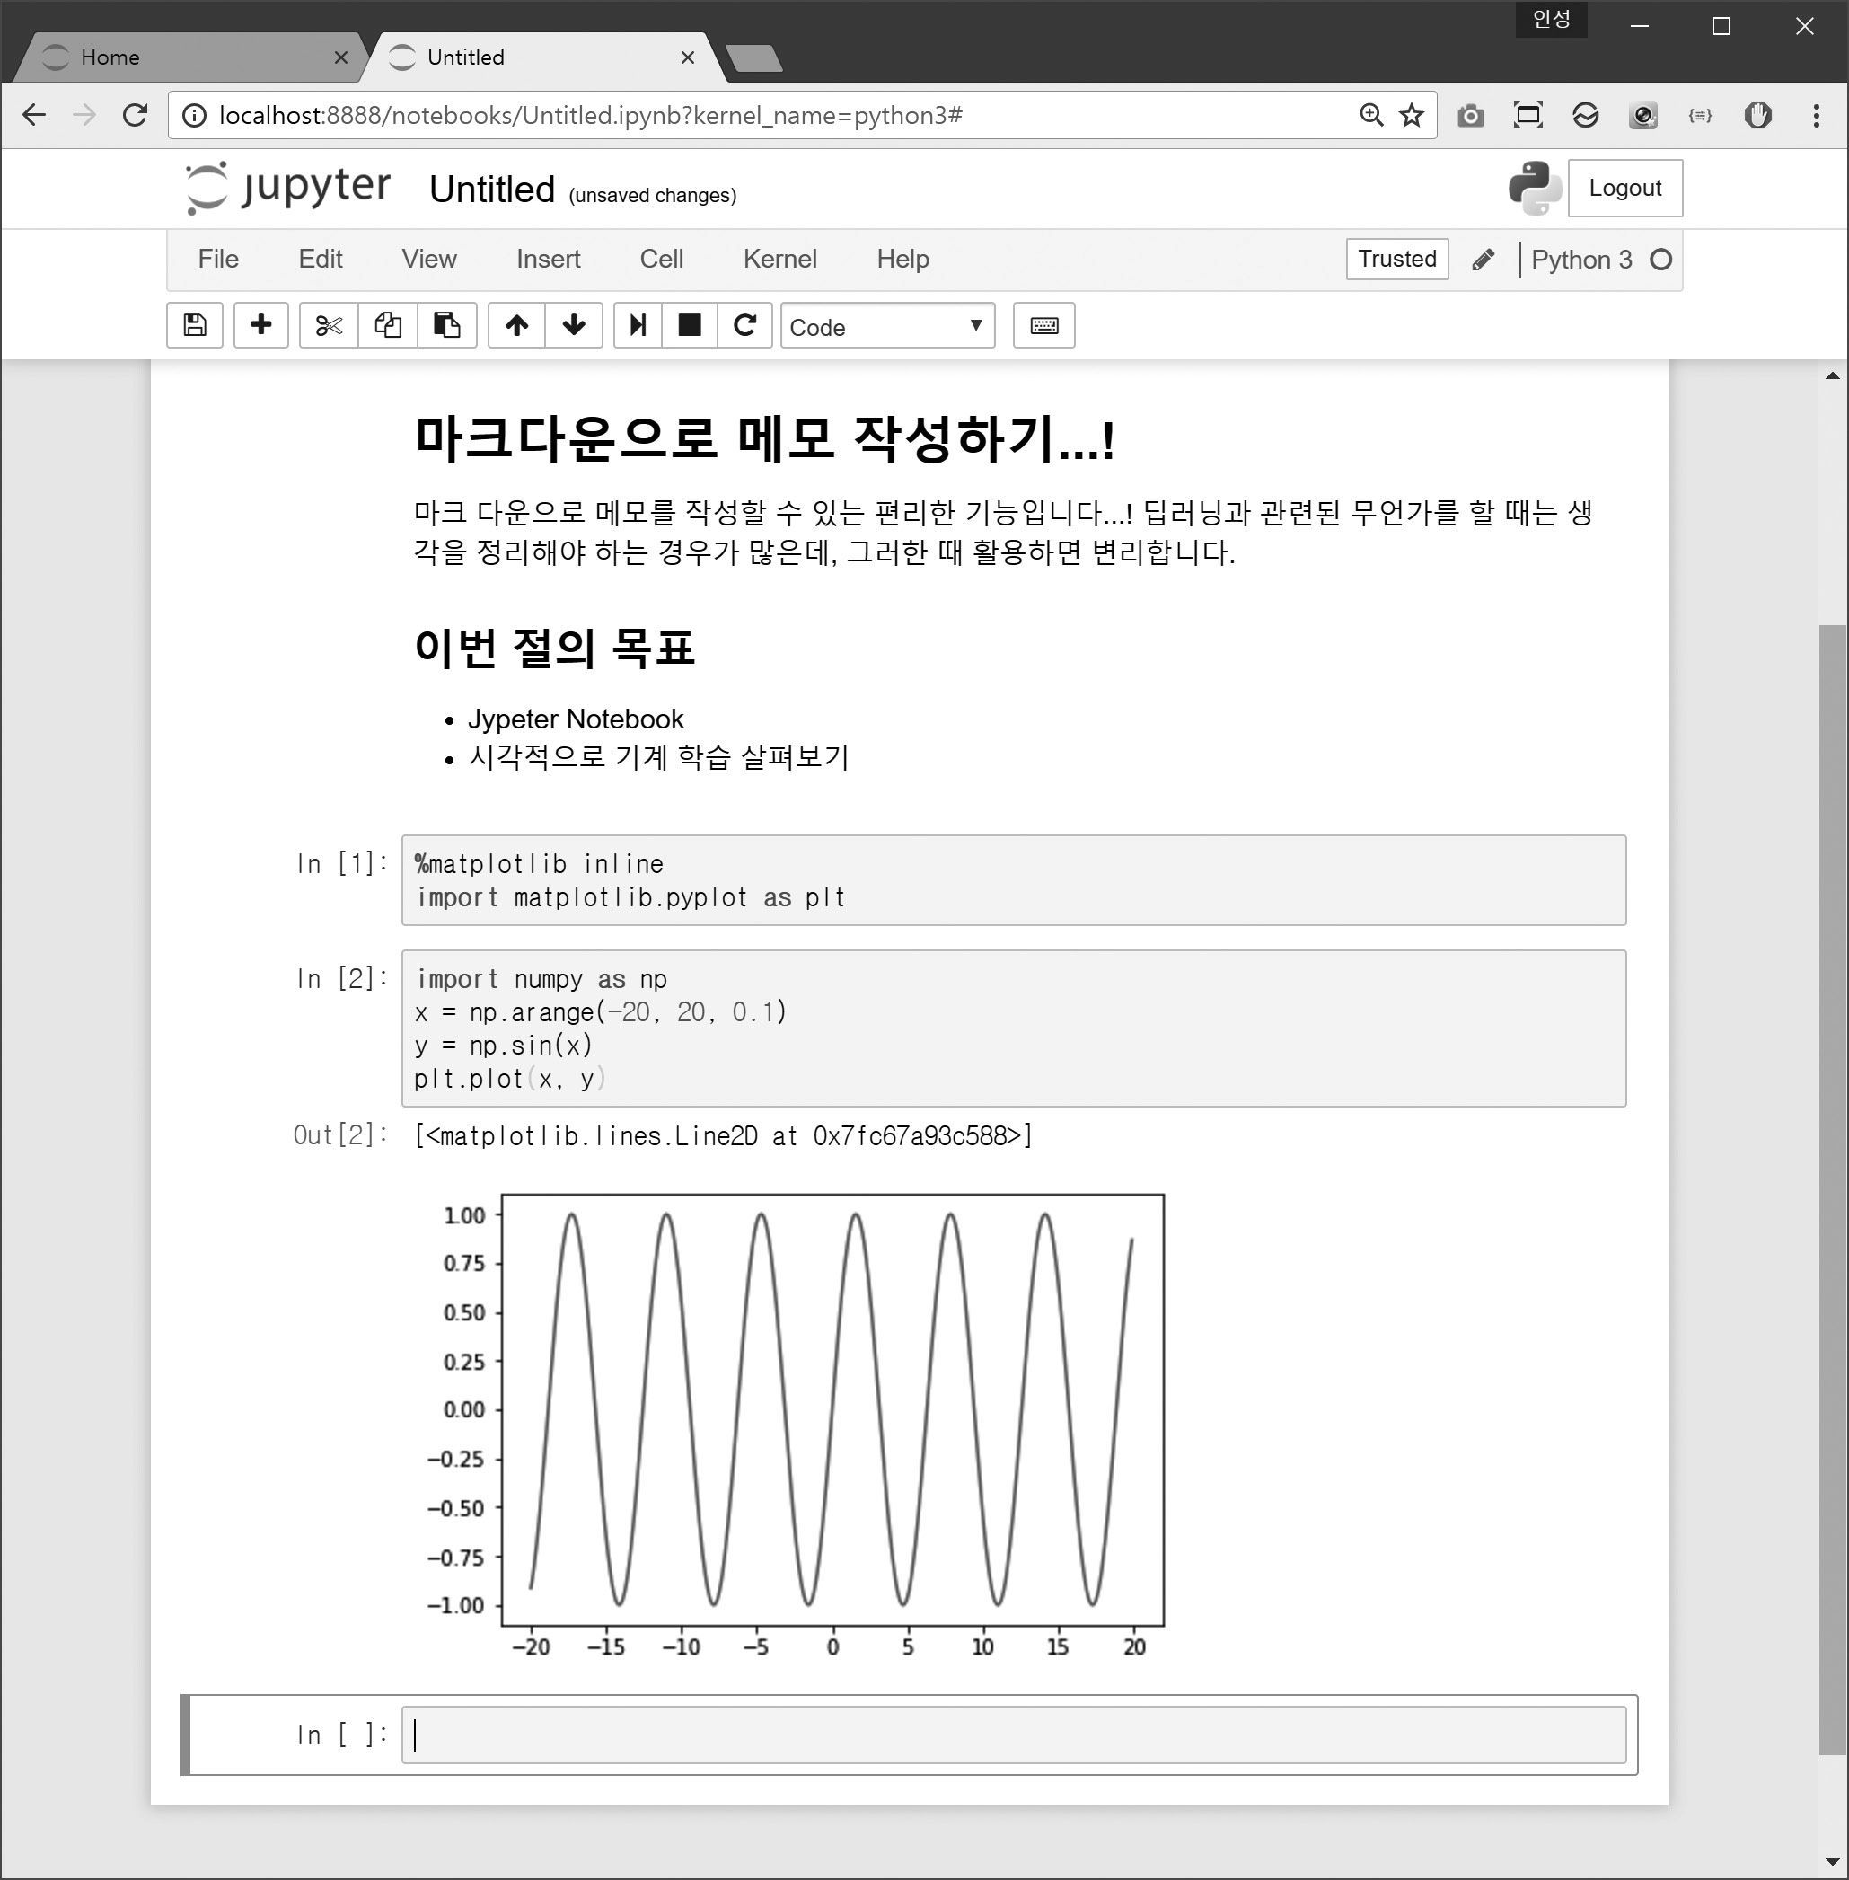
import numpy as np
x = np.arange(-20, 20, 0.1)
y = np.sin(x)
plt.plot(x, y)
plt.show()

Slide 30
파이썬 경로
Jupyter Notebook은 Jupyter를 실행한 경로를 작업 폴더로 사용
데이터 파일을 읽고싶을 때는 해당 데이터 파일이 있는 폴더에서 Jupyter Notebook을 실행하는 것이 편리
TensorFlow와 함께 사용하기
Jupyter Notebook을 TensorFlow와 함께 사용
import tensorflow라고 작성하기만 하면 됨
%matplotlib inline
import matplotlib.pyplot as plt
import numpy as np
import pandas as pd
import tensorflow as tf

Slide 31
# a + b 연산
a = tf.constant(100)
b = tf.constant(50)
add_op = a + b
# 변수 v 선언하기
v = tf.Variable(0)
# 변수 v에 add_op의 결과 대입하기
let_op = tf.assign(v, add_op)
# 세션 시작하기
sess = tf.Session()
# 변수 초기화하기
sess.run(tf.global_variables_initializer())
# let_op 실행하기
sess.run(let_op)
# 출력하기
print(sess.run(v))

Slide 32
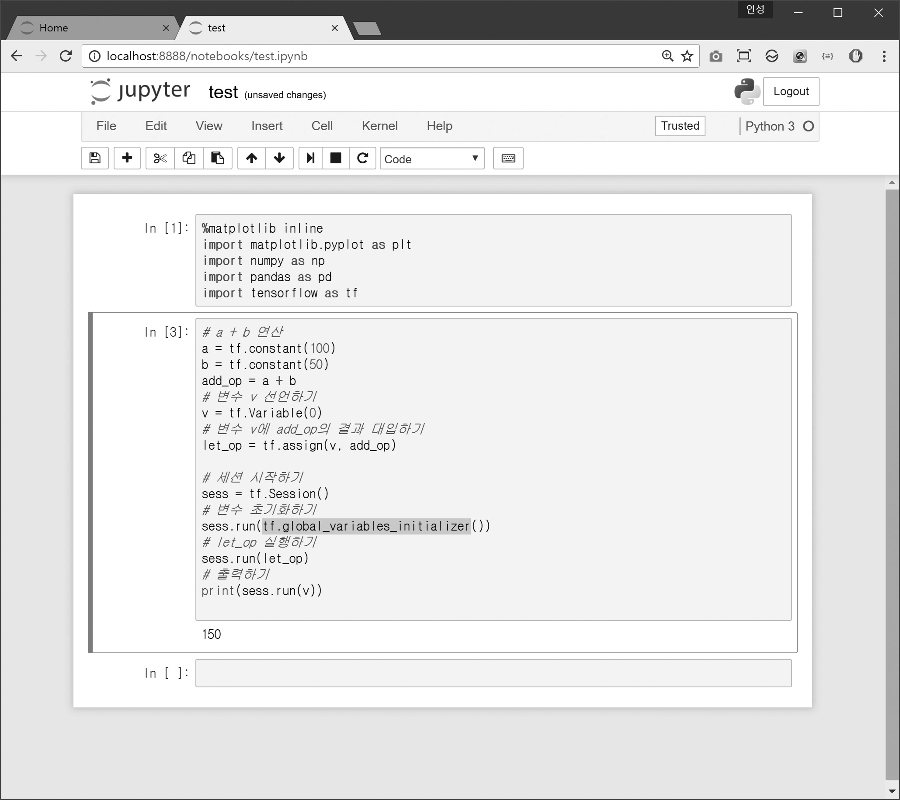

Slide 33
TensorFlow 기본
5-4
지금까지 TensorFlow와 Jupyter Notebook을 설치하고 사용하는 방법을 간단하게 살펴보았다. 이번 절부터는 TensorFlow로 머신 러닝을 실행해 본다.
이번 절에서 배울 내용
알고리즘과 툴
TensorFlow의 기본
TensorFlow로 머신 러닝 해보기
TensorFlow
소프트맥스 회귀

Slide 34
Tensor
A generalization of vectors and matrices to potentially higher dimensions
TensorFlow represents tensors as n-dimensional arrays of base datatypes
Tensor object
Represents a partially defined computation that will eventually produce a value
TensorFlow programs work by first building a graph of Tensor objects, detailing how each tensor is computed based on the other available tensors and then by running parts of this graph to achieve the desired results
A Tensor has the following properties:
a data type (float32, int32, or string, for example)
a shape (number of dimensions it has and the size of each dimension)

Slide 35
Main Tensors: (import tensorflow as tf)
tf.Variable
tf.constant
tf.placeholder
tf.SparseTensor
tf.Variable Class
The Variable() constructor requires an initial value for the variable, which can be a Tensor of any type and shape.
If you want to change the shape of a variable later you have to use an assign Op with validate_shape=False
Just like any Tensor, variables created with Variable() can be used as inputs for other Ops in the graph.

Slide 36
import tensorflow as tf
# Create a variable.
w = tf.Variable(<initial-value>, name=<optional-name>)
# Use the variable in the graph like any Tensor.
y = tf.matmul(w, ...another variable or tensor...)
# The overloaded operators are available too.
z = tf.sigmoid(w + y)
# Assign a new value to the variable with `assign()` or a related method.
w.assign(w + 1.0)
w.assign_add(1.0)

Slide 37
tf.Constant Tensor
tf.constant(
value, # A constant value (or list) of output type dtype.
dtype=None, # The type of the elements of the resulting tensor.
shape=None, # Optional dimensions of resulting tensor.
name='Const', # Optional name for the tensor.
verify_shape=False # Boolean for verification of a shape of values.
)
# Constant 1-D Tensor populated with value list.
tensor = tf.constant([1, 2, 3, 4, 5, 6, 7]) => [1 2 3 4 5 6 7]
# Constant 2-D tensor populated with scalar value -1.
tensor = tf.constant(-1.0, shape=[2, 3]) => [ [-1. -1. -1.]
[-1. -1. -1.] ]

Slide 38
tf.Placeholder Tensor
tf.placeholder(
dtype, # The type of elements in the tensor to be fed
shape=None, # The shape of the tensor to be fed (optional).
name=None # A name for the operation (optional).
)
x = tf.placeholder(tf.float32, shape=(1024, 1024))
y = tf.matmul(x, x)
with tf.Session() as sess:
print(sess.run(y)) # ERROR: will fail because x was not fed.
rand_array = np.random.rand(1024, 1024)
print(sess.run(y, feed_dict={x: rand_array})) # Will succeed.

Slide 39
tf.SparseTensor Class
TensorFlow represents a sparse tensor as three separate dense tensors: indices, values, and dense_shape. In Python, the three tensors are collected into a SparseTensor class, e.g. tf.SparseTensor(indices, values, dense_shape)
indices: indices of the elements in the sparse tensor that contain nonzero values. For example, indices=[[1,3], [2,4]] specifies that the elements with indexes of [1,3] and [2,4] have nonzero values.
values: the values for each element in indices. For example, given indices=[[1,3], [2,4]], the parameter values=[18, 3.6] specifies that element [1,3] of the sparse tensor has a value of 18, and element [2,4] of the tensor has a value of 3.6.
dense_shape: dense_shape of the sparse tensor indicating the number of elements in each dimension. For example, dense_shape=[2,3,4] specifies a three-dimensional 2x3x4 tensor, and dense_shape=[9] specifies a one-dimensional tensor with 9 elements
SparseTensor(indices=[[0, 0], [1, 2]], values=[1, 2], dense_shape=[3, 4])
represents the dense tensor.
[[1, 0, 0, 0]
[0, 0, 2, 0]
[0, 0, 0, 0]]

Slide 40
Rank of a tf.Tensor object
Number of dimensions
Rank | Math entity
0 | Scalar (magnitude only)
1 | Vector (magnitude and direction)
2 | Matrix (table of numbers)
3 | 3-Tensor (cube of numbers)
n | n-Tensor (you get the idea)

Slide 41
Rank 0 variables
mammal = tf.Variable("Elephant", tf.string)
ignition = tf.Variable(451, tf.int16)
floating = tf.Variable(3.14159265359, tf.float64)
its_complicated = tf.Variable(12.3 - 4.85j, tf.complex64)
Note: A string is treated as a single item in TensorFlow, not as a sequence of characters. It is possible to have scalar strings, vectors of strings, etc.
Rank 1 variables (list of items)
mystr = tf.Variable(["Hello"], tf.string)
cool_numbers = tf.Variable([3.14159, 2.71828], tf.float32)
first_primes = tf.Variable([2, 3, 5, 7, 11], tf.int32)
its_very_complicated = tf.Variable([12.3 - 4.85j, 7.5 - 6.23j], tf.complex64)

Slide 42
Rank 2 variables (At least one row and at least one column)
mymat = tf.Variable([[7],[11]], tf.int16)
myxor = tf.Variable([[False, True],[True, False]], tf.bool)
linear_squares = tf.Variable([[4], [9], [16], [25]], tf.int32)
squarish_squares = tf.Variable([ [4, 9], [16, 25] ], tf.int32)
rank_of_squares = tf.rank(squarish_squares)
mymatC = tf.Variable([[7],[11]], tf.int32)
Higher rank variables (n-dimensional array)
For example, during image processing, many tensors of rank 4 are used, with dimensions corresponding to example-in-batch, image width, image height, and color channel
my_image = tf.zeros([10, 299, 299, 3]) # batch x height x width x color

Slide 43
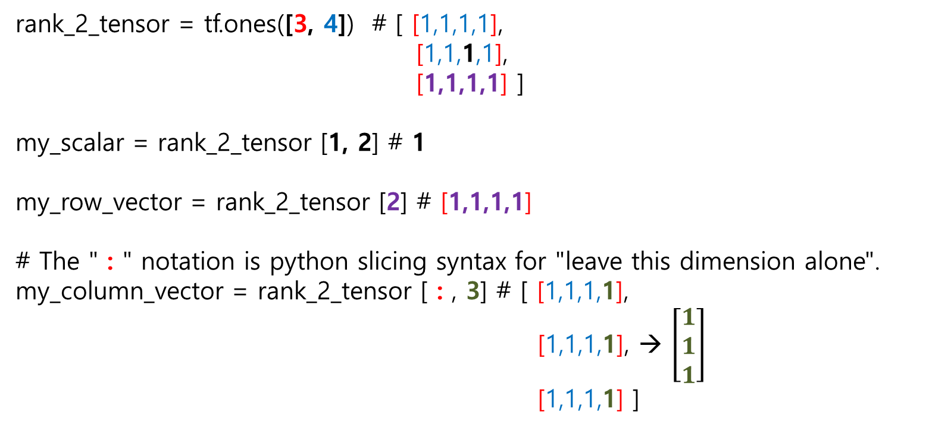
Referring to tf.Tensor slices
Since a tf.Tensor is an n-dimensional array of cells, to access a single cell in a tf.Tensor you need to specify n indices
rank_2_tensor = tf.ones([3, 4]) # [ [1,1,1,1],
[1,1,1,1],
[1,1,1,1] ]
my_scalar = rank_2_tensor [1, 2] # 1
my_row_vector = rank_2_tensor [2] # [1,1,1,1]
# The " : " notation is python slicing syntax for "leave this dimension alone".
my_column_vector = rank_2_tensor [ : , 3] # [ [1,1,1,1],
[1,1,1,1], → $\left[\begin{matrix}1 \\ 1 \\ 1\end{matrix}\right]$
[1,1,1,1] ]

Slide 44
Shape of a tensor
the number of elements in each dimension
Rank | Shape | Dimension number | Example
0 | [] | 0-D | A 0-D tensor. A scalar.
1 | [D0] | 1-D | A 1-D tensor with shape [5].
2 | [D0, D1] | 2-D | A 2-D tensor with shape [3, 4].
3 | [D0, D1, D2] | 3-D | A 3-D tensor with shape [1, 4, 3].
n | [D0, D1, ... Dn-1] | n-D | A tensor with shape [D0, D1, ... Dn-1].
rank_three_tensor = tf.ones([3, 4, 5])
[ [ [1,1,1,1,1], [1,1,1,1,1], [1,1,1,1,1], [1,1,1,1,1] ],
[ [1,1,1,1,1], [1,1,1,1,1], [1,1,1,1,1], [1,1,1,1,1] ],
[ [1,1,1,1,1], [1,1,1,1,1], [1,1,1,1,1], [1,1,1,1,1] ] ]

Slide 45
Reshape of a tensor
The number of elements of a tensor is the product of the sizes of all its shapes.
Since there are often many different shapes that have the same number of elements, it's often convenient to be able to change the shape of a tf.Tensor, keeping its elements fixed. This can be done with tf.reshape
rank_three_tensor = tf.ones([3, 4, 5]) # Total 60 (=3x4x5) elements
matrix = tf.reshape(rank_three_tensor, [6, 10]) # Reshape existing content into
# a 6x10 matrix
matrixB = tf.reshape(matrix, [3, -1]) # Reshape existing content into a 3x20
# matrix. -1 tells reshape to calculate
# the size of this dimension.
matrixAlt = tf.reshape(matrixB, [4, 3, -1]) # Reshape existing content into a
#4x3x5 tensor
# Note that the number of elements of the reshaped Tensors has to match the
# original number of elements. Therefore, the following example generates an
# error because no possible value for the last dimension will match the number
# of elements.
yet_another = tf.reshape(matrixAlt, [13, 2, -1]) # ERROR!

Slide 46
Handling tensors
1-dimension
import tensorflow as tf
import numpy as np
# 1차원
t = np.array([0., 1., 2., 3., 4., 5., 6.])
print(t.ndim) # 차원 -> 1차원 (dimension) → 1
print(t.shape) # 개수(=크기) -> 7개 → (7,)
print(t[0]) # 배열의 인덱스와 같음 → 0.0
print(t[1]) # 배열의 인덱스와 같음 → 1.0
print(t[-1]) # 마지막 데이터 한 개를 의미 → 6.0
print(t[2:5]) # idx[2] ~ idx[5-1] → [ 2. 3. 4.]
print(t[4:-1]) # idx[4] ~ idx[마지막-1] → [ 4. 5.]
print(t[:2]) # 처음부터 ~ idx[2-1] 까지 → [ 0. 1.]
print(t[3:]) # idx[3] ~ 마지막 까지 → [ 3. 4. 5. 6.]

Slide 47
Handling tensors
2-dimension
import tensorflow as tf
import numpy as np
# 2차원
t = np.array([[1., 2., 3.],
[4., 5., 6.],
[7., 8., 9.],
[10., 11., 12.]
])
print(t.ndim) # 차원 -> 2차원 → 2, Rank = 2
print(t.shape) # 개수 -> (4, 3) (=행, 열) → (4, 3)

Slide 48
Handling tensors
Multi-dimension
import tensorflow as tf
import numpy as np
t = np.array([
[
[
[1, 2, 3, 4],
[5, 6, 7, 8],
[9, 10, 11, 12]
],
[
[13, 14, 15, 16],
[17, 18, 19, 20],
[21, 22, 23, 24]
]
]
])
print(t.shape)) # number of elements in each dimension → (1, 2, 3, 4)

Slide 49
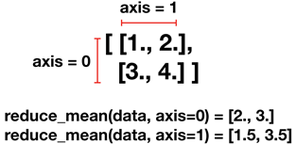
Handling tensors
Reduce mean
Reduces input_tensor along the dimensions given in axis, computing the mean of elements across dimensions of a tensor.
tf.reduce_sum(
input_tensor, # The tensor to reduce. Should have numeric type.
axis=None, # The dimensions to reduce. If None (the default),
# reduces all dimensions. Must be in the range
# [-rank(input_tensor), rank(input_tensor)).
keepdims=None, # If true, retains reduced dimensions with length 1.
name=None, # A name for the operation (optional).
reduction_indices=None, # The old (deprecated) name for axis.
keep_dims=None # Deprecated alias for keepdims.
)
x = tf.constant([[1., 2.], [3., 4.]])
tf.reduce_mean(x) # axis=None → 2.5=(1.+2.+3.+4.)/4
tf.reduce_mean(x, 0) # axis=0 → [2.0, 3.0] = ([1., 2.]+[3., 4.])/2
tf.reduce_mean(x, 1) # axis=1 → [1.5, 3.5] = [(1.+2.)/2, (3.+4.)/2]

Slide 50
Handling tensors
Reduce sum
Reduces input_tensor along the dimensions given in axis, computing the sum of elements across dimensions of a tensor.
tf.reduce_sum(
input_tensor, # The tensor to reduce. Should have numeric type.
axis=None, # The dimensions to reduce. If None (the default),
# reduces all dimensions. Must be in the range
# [-rank(input_tensor), rank(input_tensor)).
keepdims=None, # If true, retains reduced dimensions with length 1.
name=None, # A name for the operation (optional).
reduction_indices=None, # The old (deprecated) name for axis.
keep_dims=None # Deprecated alias for keepdims.
)
x = tf.constant([[1, 1, 1], [1, 1, 1]])
tf.reduce_sum(x) # axis=None → 6 = (1+1+1+1+1+1)
tf.reduce_sum(x, 0) # axis=0 → [2, 2, 2] = ([1, 1, 1]+[1, 1, 1])
tf.reduce_sum(x, 1) # axis=1 → [3, 3] = [(1.+1.+1.), (1.+1.+1.)]
tf.reduce_sum(x, 1, keepdims=True) # axis=1 , keepdims=True
# → [[3], [3]] = [[(1.+1.+1.)], [(1.+1.+1.)]]
tf.reduce_sum(x, [0, 1]) # axis=0 → [2, 2, 2] & axis=1→ 6 = (2+2+2)

Slide 51
Handling tensors
One-hot encoding
The locations represented by indices in indices take value on_value, while all other locations take value off_value
tf.one_hot(
indices, # A Tensor of indices.
depth, # A scalar defining the depth of the one hot dimension.
on_value=None, # A scalar defining the value to fill in output when indices[j] = i. (default: 1)
off_value=None, # A scalar defining the value to fill in output when indices[j] != i. (default: 0)
axis=None, # The axis to fill (default: -1, a new inner-most axis).
dtype=None, # The data type of the output tensor.
name=None # A name for the operation (optional).
)
# Example 1
indices = [0, 1, 2] # 3 features
depth = 3
tf.one_hot(indices, depth) # output: [3 x 3] = [features x depth] if axis == -1 or None
# [[1., 0., 0.],
# [0., 1., 0.],
# [0., 0., 1.]]

Slide 52
# Example 2
indices = [0, 2, -1, 1] # 4 features
depth = 3
tf.one_hot(indices, depth, on_value=5.0, off_value=0.0, axis=-1)
# output: [4 x 3] = [features x depth] if axis == -1
# [[5.0, 0.0, 0.0], # one_hot(0)
# [0.0, 0.0, 5.0], # one_hot(2)
# [0.0, 0.0, 0.0], # one_hot(-1)
# [0.0, 5.0, 0.0]] # one_hot(1)
# Example 3
indices = [[0, 2], [1, -1]] # 2 batches(vectors), 2 features
depth = 3
tf.one_hot(indices, depth, on_value=1.0, off_value=0.0, axis=-1)
# output: [2 x 2 x 3] = [batch x features x depth] if axis == -1
# [[[1.0, 0.0, 0.0], # one_hot(0)
# [0.0, 0.0, 1.0]], # one_hot(2)
# [[0.0, 1.0, 0.0], # one_hot(1)
# [0.0, 0.0, 0.0]]] # one_hot(-1)

Slide 53
Handling tensors
Casting
Casts a tensor to a new type. This operation casts x (in case of Tensor) or x.values (in case of SparseTensor or IndexedSlices) to dtype.
tf.cast(
x, # A Tensor or SparseTensor or IndexedSlices of numeric type.
dtype, # The destination type. The list of supported dtypes is the same as x.
name=None # A name for the operation (optional).
)
# Example 3
import tensorflow as tf
x = tf.constant([1.8, 2.2], dtype=tf.float32)
tf.cast(x, tf.int32) # [1, 2], dtype=tf.int32
Note: The operation supports data types (for x and dtype) of uint8, uint16, uint32, uint64, int8, int16, int32, int64, float16, float32, float64, complex64, complex128, bfloat16. In case of casting from complex types (complex64, complex128) to real types, only the real part of x is returned. In case of casting from real types to complex types (complex64, complex128), the imaginary part of the returned value is set to 0. The handling of complex types here matches the behavior of numpy.

Slide 54
Logistic Classification in Tensorflow
두 개의 결과(true or false)를 구분할 때 사용하며, Logistic(=Sigmoid)를 이용하여 0 or 1로 값을 바꿔서 구분을 할 수 있게 해줍니다
Logistic Hypothesis
hypothesis = tf.sigmoid(tf.matmul(X, W) + b)
Logistic Cost Function
cost = -tf.reduce_mean(Y * tf.log(hypothesis) + (1 - Y) * tf.log(1-hypothesis))
optimizer = tf.train.GradientDescentOptimizer(learning_rate=0.01).minimize(cost)
실습 #1

Slide 55
Softmax Classification
여러개의 결과를 구분할 때 사용
Softmax Hypothesis
# X : 입력값 / Y : 결과값 (내가 가지고 있는 데이터)
# W : Weight / b : bias (hypothesis를 통해 두 변수의 최적의 값을 찾는게 목적)
logits = tf.matmul(X, W) + b
hypothesis = tf.nn.softmax(logits)
Softmax Cost Function
# X : 입력값 / Y : 결과값 (내가 가지고 있는 데이터)
# W : Weight / b : bias (hypothesis를 통해 두 변수의 최적의 값을 찾는게 목적)
cost = tf.reduce_mean(-tf.reduce_sum(Y*tf.log(hypothesis), axis=1))
optimizer = tf.train.GradientDescentOptimizer(learning_rate=0.1).minimize(cost)
One Hot Encoding
여러개의 결과가 있을때 결과에 가장 근사값만 1로 나머지는 0으로 표시함으로써 구분할 수 있게 해준다.

Slide 56
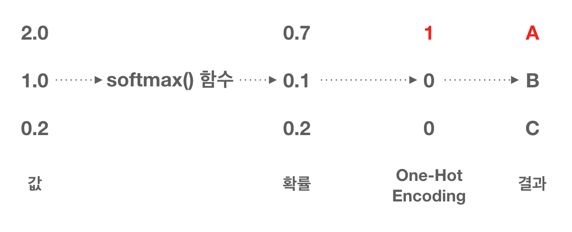

Slide 57
그래프와 세션의 개념
먼저 그래프와 세션이라는 개념을 이해해야 텐서플로우의 프로그래밍 모델을 이해할 수 있다.
위의 d=a*b+c 에서 d 역시 계산을 수행하는 것이 아니라 다음과 같이 a*b+c 그래프를 정의하는 것이다.
실제로 값을 뽑아내려면, 이 정의된 그래프에 a,b,c 값을 넣어서 실행해야 하는데, 세션 (Session)을 생성하여, 그래프를 실행해야 한다. 세션은 그래프를 인자로 받아서 실행을 해주는 일종의 러너(Runner)라고 생각하면 된다.
자 그러면 위의 코드를 수정해보자
import tensorflow as tf
a = tf.constant([5],dtype=tf.float32)
b = tf.constant([10],dtype=tf.float32)
c = tf.constant([2],dtype=tf.float32)
d = a*b+c
sess = tf.Session()
result = sess.run(d)
print result
tf.Session()을 통하여 세션을 생성하고, 이 세션에 그래프 d를 실행하도록 sess.run(d)를 실행한다
이 그래프의 실행결과는 리턴값으로 result에 저장이 되고, 출력을 해보면 다음과 같이 정상적으로 52라는 값이 나오는 것을 볼 수 있다.

Slide 58
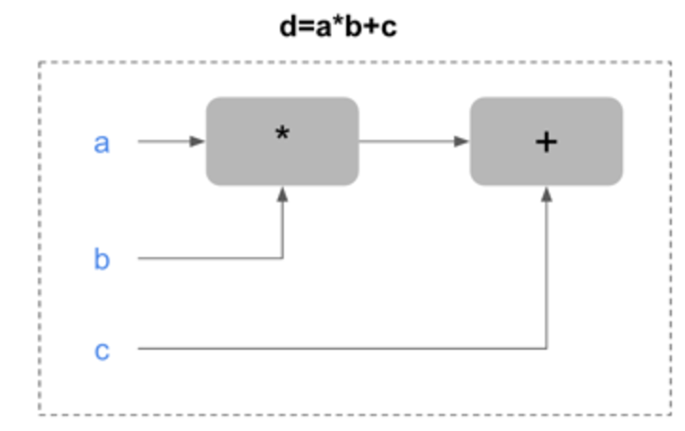
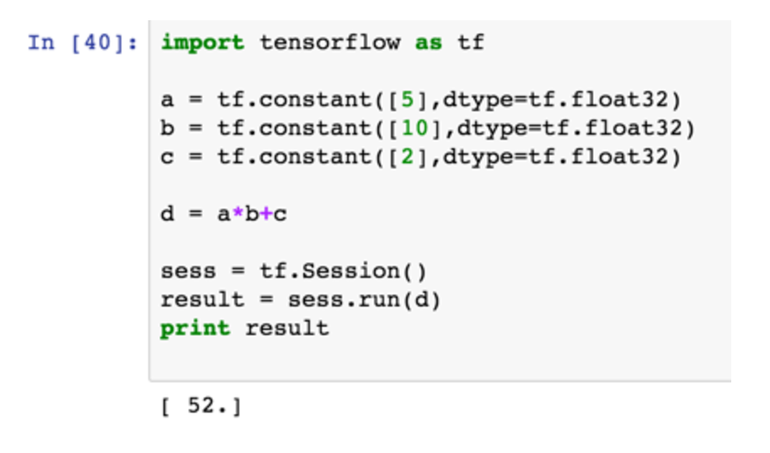

Slide 59
TensorFlow에서 변수를 표현하는 방법
file: src/ch5/var.py
import tensorflow as tf
# 상수 정의하기 --- (※1)
a = tf.constant(120, name="a")
b = tf.constant(130, name="b")
c = tf.constant(140, name="c")
# 변수 정의하기 --- (※2)
v = tf.Variable(0, name="v")
# 데이터 플로우 그래프 정의하기 --- (※3)
calc_op = a + b + c
assign_op = tf.assign(v, calc_op)
# 세션 실행하기 --- (※4)
sess = tf.Session()
sess.run(assign_op)
# v의 내용 출력하기 --- (※5)
print( sess.run(v) )

Slide 60
$ python3 var.py
390

Slide 61
TensorFlow의 플레이스홀더(placeholder)
플레이스홀더는 템플릿처럼 값을 넣을 공간을 만들어 두는 기능
데이터 플로우 그래프를 구축할 때는 값을 넣지 않고 값을 담을 수 있는 그릇(플레이스홀더)만 만들어 두고, 이후에 세션을 실행할 때 그릇에 값을 넣고 실행
데이터베이스 프로그래밍에서도 사용
SQL 문장에 임시로 “?”라는 값을 넣고, 이후에 데이터베이스를 조작할 때 “?”를 실제 숫자 또는 문자열로 치환

Slide 62
file: src/ch5/placeholder1.py
import tensorflow as tf
# 플레이스홀더 정의하기 --- (※1)
a = tf.placeholder(tf.int32, [3]) # 정수 자료형 3개를 가진 배열
# 배열을 모든 값을 2배로 만드는 연산 정의하기 --- (※2)
b = tf.constant(2);
x2_op = a * b;
# 세션 시작하기 --- (※3)
sess = tf.Session()
# 플레이스홀더에 값을 넣고 실행하기 --- (※4)
r1 = sess.run(x2_op, feed_dict={ a:[1, 2, 3] })
print(r1)
r2 = sess.run(x2_op, feed_dict={ a:[10, 20, 10] })
print(r2)
$ python3 placeholder1.py
[2 4 6]
[20 40 20]

Slide 63
file: src/ch5/placeholder2.py
import tensorflow as tf
# 플레이스홀더 정의하기 --- (※1)
a = tf.placeholder(tf.int32, [None]) # 배열의 크기를 None으로 지정
# 배열의 모든 값을 10배로 만드는 연산 정의하기
b = tf.constant(10)
x10_op = a * b
# 세션 시작하기
sess = tf.Session()
# 플레이스홀더에 값을 넣어 실행하기 --- (※2)
r1 = sess.run(x10_op, feed_dict={a: [1,2,3,4,5]})
print(r1)
r2 = sess.run(x10_op, feed_dict={a: [10,20]})
print(r2)
$ python3 placeholder2.py
[10 20 30 40 50]
[100 200]

Slide 64
머신 러닝 해보기
file: src/ch5/bmi.py
import pandas as pd
import numpy as np
import tensorflow as tf
# 키, 몸무게, 레이블이 적힌 CSV 파일 읽어 들이기 --- (※1)
csv = pd.read_csv("bmi.csv")
# 데이터 정규화 --- (※2)
csv["height"] = csv["height"] / 200
csv["weight"] = csv["weight"] / 100
# 레이블을 배열로 변환하기 --- (※3)
# - thin=(1,0,0) / normal=(0,1,0) / fat=(0,0,1)
bclass = {"thin": [1,0,0], "normal": [0,1,0], "fat": [0,0,1]}
csv["label_pat"] = csv["label"].apply(lambda x : np.array(bclass[x]))
# 테스트를 위한 데이터 분류 --- (※4)
test_csv = csv[15000:20000]
test_pat = test_csv[["weight","height"]]
test_ans = list(test_csv["label_pat"])

Slide 65
# 데이터 플로우 그래프 구축하기 --- (※5)
# 플레이스홀더 선언하기
x = tf.placeholder(tf.float32, [None, 2]) # 키와 몸무게 데이터 넣기
y_ = tf.placeholder(tf.float32, [None, 3]) # 정답 레이블 넣기
# 변수 선언하기 --- (※6)
W = tf.Variable(tf.zeros([2, 3])); # 가중치
b = tf.Variable(tf.zeros([3])); # 바이어스
# 소프트맥스 회귀 정의하기 --- (※7)
y = tf.nn.softmax(tf.matmul(x, W) + b)
# 모델 훈련하기 --- (※8)
cross_entropy = -tf.reduce_sum(y_ * tf.log(y))
optimizer = tf.train.GradientDescentOptimizer(0.01)
train = optimizer.minimize(cross_entropy)
# 정답률 구하기
predict = tf.equal(tf.argmax(y, 1), tf.argmax(y_,1))
accuracy = tf.reduce_mean(tf.cast(predict, tf.float32))
# 세션 시작하기
sess = tf.Session()
sess.run(tf.global_variables_initializer()) # 변수 초기화하기

Slide 66
# 학습시키기
for step in range(3500):
i = (step * 100) % 14000
rows = csv[1 + i : 1 + i + 100]
x_pat = rows[["weight","height"]]
y_ans = list(rows["label_pat"])
fd = {x: x_pat, y_: y_ans}
sess.run(train, feed_dict=fd)
if step % 500 == 0:
cre = sess.run(cross_entropy, feed_dict=fd)
acc = sess.run(accuracy, feed_dict={x: test_pat, y_: test_ans})
print("step=", step, "cre=", cre, "acc=", acc)
# 최종적인 정답률 구하기
acc = sess.run(accuracy, feed_dict={x: test_pat, y_: test_ans})
print("정답률 =", acc)

Slide 67
$ python3 bmi.py
step= 0 cre= 108.663 acc= 0.3242
step= 500 cre= 57.5887 acc= 0.8904
step= 1000 cre= 45.0209 acc= 0.898
step= 1500 cre= 41.6543 acc= 0.9566
step= 2000 cre= 34.664 acc= 0.943
step= 2500 cre= 34.287 acc= 0.9674
step= 3000 cre= 26.8808 acc= 0.9726
정답률 = 0.9712

Slide 68
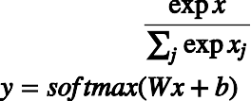

입력 x가 있을 때 어떻게 분류하는 것이 좋을지 나타내는 계산
TensorFlow에서는 다음과 같이 표현
오차 함수는 교차 엔트로피(cross entropy)를 사용
예상 레이블 y, 정답 레이블 y’
TensorFlow에서는 다음과 같이 표현
y = tf.nn.softmax(tf.matmul(x, W) + b)
cross_entropy = -tf.reduce_sum( y_ * tf.log(y) )

Slide 69
오차 함수가 최소가 되게 학습하는 프로그램
0.01은 학습 계수인데, 경사하강법(Steepest descent method)을 사용
TensorFlow가 가중치 W와 바이어스 b의 값을 자동으로 변경
optimizer = tf.train.GradientDescentOptimizer(0.01)
train = optimizer.minimize(cross_entropy)

Slide 70
TensorBoard로 시각화하기
5-5
TensorFlow의 특징 중 하나는 데이터의 흐름을 시각화할 수 있다는 것이다. TensorFlow를 시각화하는 도구가 이번 절에서 다루는 “TensorBoard”인데, 이를 이용해 TensorFlow의 동작을 시각적으로 확인하는 방법을 살펴본다.
이번 절에서 배울 내용
알고리즘과 툴
TensorBoard
알고리즘을 시각화 해보기
TensorFlow
TensorBoard

Slide 71
TensorBoard의 사용법
TensorFlow에는 데이터의 흐름을 시각화하는 TensorBoard라는 도구가 있음
식을 잘 모르는 사람도 시각적으로 쉽게 이해 가능

Slide 72
곱셈하는 코드를 시각화 해보기
file: src/ch5/tb-mul.py
import tensorflow as tf
# 데이터 플로우 그래프 구축하기 --- (※1)
a = tf.constant(20, name="a")
b = tf.constant(30, name="b")
mul_op = a * b
# 세션 생성하기 --- (※2)
sess = tf.Session()
# TensorBoard 사용하기 --- (※3)
tw = tf.summary.FileWriter("log_dir", graph=sess.graph)
# 세션 실행하기 --- (※4)
print(sess.run(mul_op))

Slide 73
# 폴더 만들기
$ mkdir log_dir
# 프로그램 실행하기
$ python3 tb-mul.py
600
TensorBoard로 확인하기
$ tensorboard --logdir=log_dir
Starting TensorBoard b'28' on port 6006

Slide 74
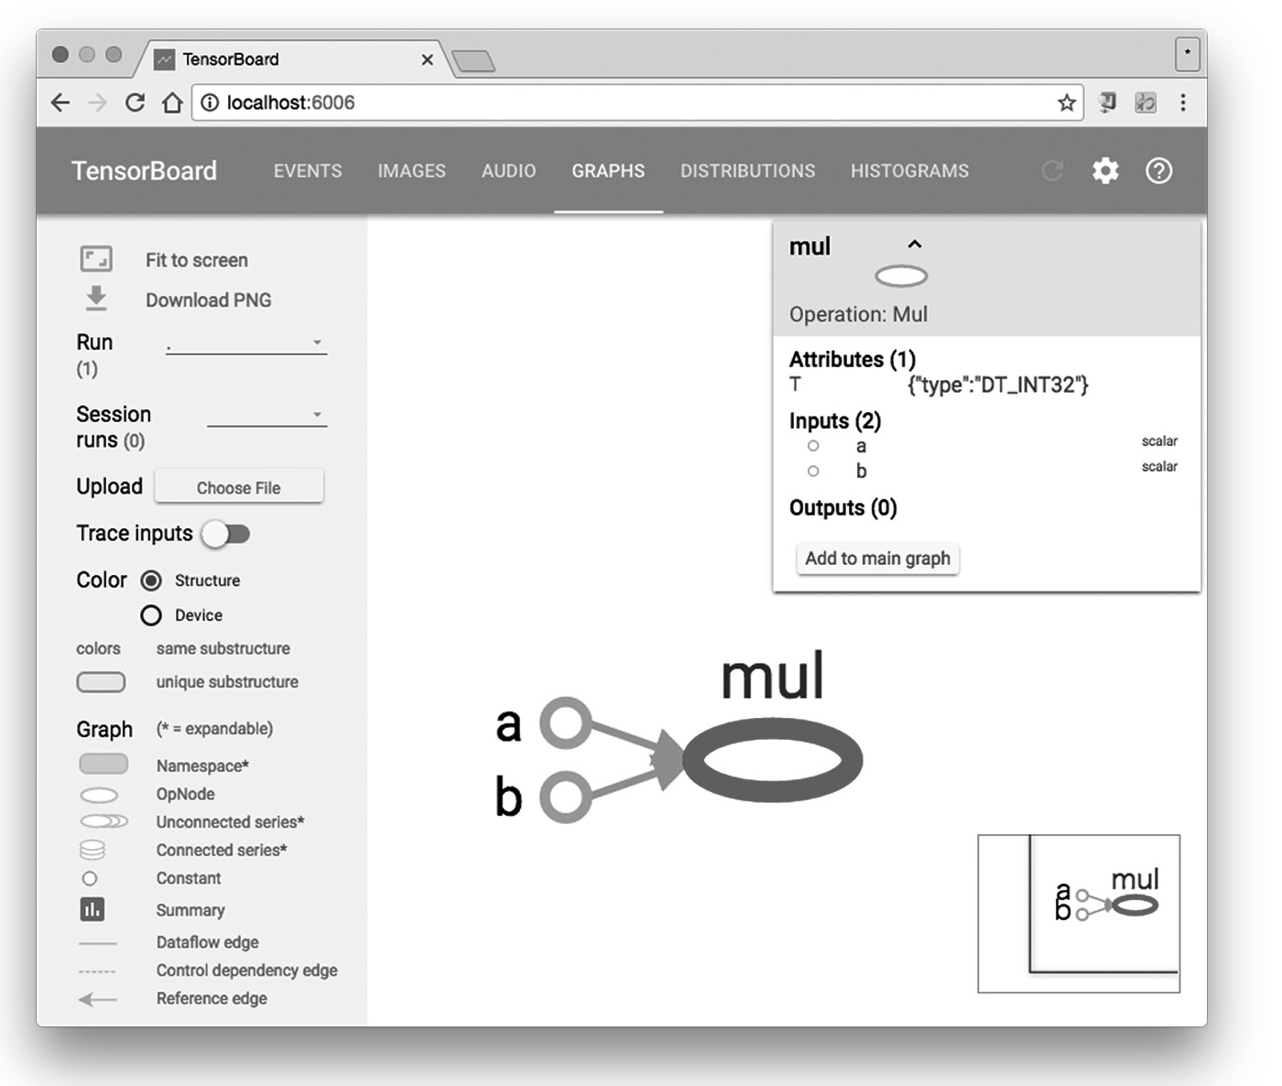
“localhost:6006”에 접근해서 확인
현재 단계에서는 EVENTS와 IMAGES 등이 없으므로 화면 상부에 있는 “GRAPHS” 클릭

Slide 75
"
변수를 사용하는 경우
file: src/ch5/tb-add.py
import tensorflow as tf
# 상수와 변수 선언하기 --- (※1)
a = tf.constant(100, name="a")
b = tf.constant(200, name="b")
c = tf.constant(300, name="c")
v = tf.Variable(0, name="v")
# 곱셈을 수행하는 그래프 정의하기 --- (※2)
calc_op = a + b * c
assign_op = tf.assign(v, calc_op)
# 세션 생성하기 --- (※3)
sess = tf.Session()
# TensorBoard 사용하기 --- (※4)
tw = tf.summary.FileWriter(".\\log_dir", graph=sess.graph)
# 세션 실행하기 --- (※5)
sess.run(assign_op)
print(sess.run(v))

Slide 76
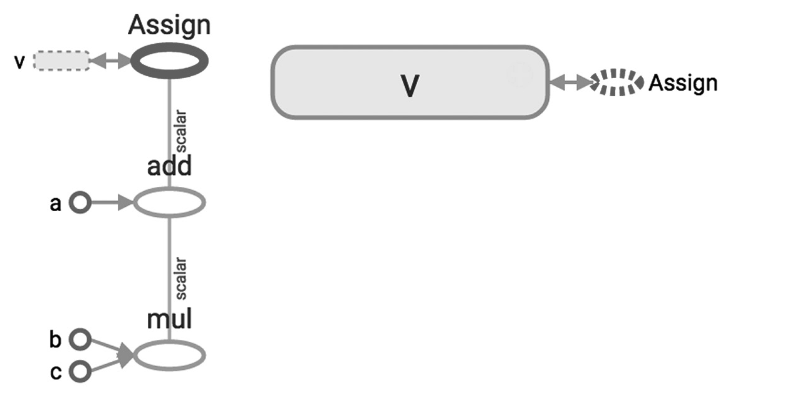
# 로그 폴더 내부의 파일 제거하기
$ rm log_dir/*
# 프로그램 실행하기
$ python3 tb-add.py
60100
# TensorBoard 출력하기
$ tensorboard --logdir=log_dir

Slide 77
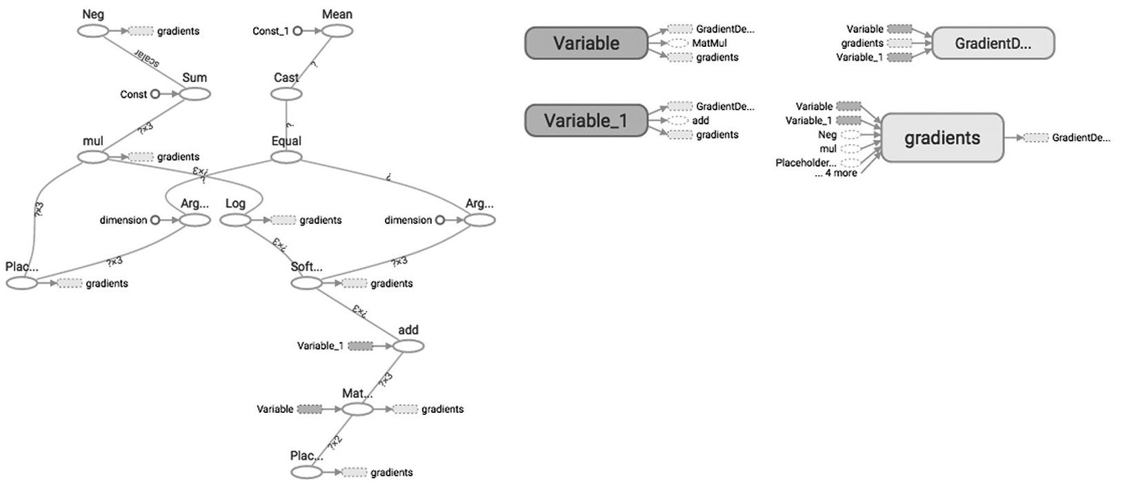
머신 러닝을 수행하는 프로그램을 TensorBoard에 출력하기
이전 절에서 만든 프로그램에 다음과 같은 한 줄을 추가
tw = tf.summary.FileWriter("log_dir", graph=sess.graph)
$ rm log_dir/*
$ python3 tb-bmi.py
$ tensorboard --logdir=log_dir

Slide 78
TensorBoard를 보기 쉽게 정리하기
TensorFlow에서는 상수, 변수, 플레이스홀더에 name 속성으로 이름을 붙일 수 있음
tb.name_scope() 메서드를 이용하면 처리를 스코프 단위로 분할 가능
# 플레이스홀더로 이름 붙이기
x = tf.placeholder(tf.float32, [None, 2], name="x")
y_ = tf.placeholder(tf.float32, [None, 3], name="y_")
# 변수에 이름 붙이기
W = tf.Variable(tf.zeros([2, 3]), name="W"); # 가중치
b = tf.Variable(tf.zeros([3]), name="b"); # 바이어스
# interface 부분을 스코프로 묶기
with tf.name_scope('interface') as scope:
W = tf.Variable(tf.zeros([2, 3]), name="W"); # 가중치
b = tf.Variable(tf.zeros([3]), name="b"); # 바이어스
# 소프트맥스 회귀 정의 ---
with tf.name_scope('softmax') as scope:
y = tf.nn.softmax(tf.matmul(x, W) + b)

Slide 79
# loss 계산을 스코프로 묶기
with tf.name_scope('loss') as scope:
cross_entropy = -tf.reduce_sum(y_ * tf.log(y))
# training 계산을 스코프로 묶기
with tf.name_scope('training') as scope:
optimizer = tf.train.GradientDescentOptimizer(0.01)
train = optimizer.minimize(cross_entropy)
# accuracy 계산을 스코프로 묶기
with tf.name_scope('accuracy') as scope:
predict = tf.equal(tf.argmax(y, 1), tf.argmax(y_,1))
accuracy = tf.reduce_mean(tf.cast(predict, tf.float32))
# 이전 결과 제거하기
$ rm log_dir/*
# 프로그램 실행하기
$ python3 tb-bmi2.py
# TesorBoard 실행하기
$ tensorboard --logdir=log_dir

Slide 80
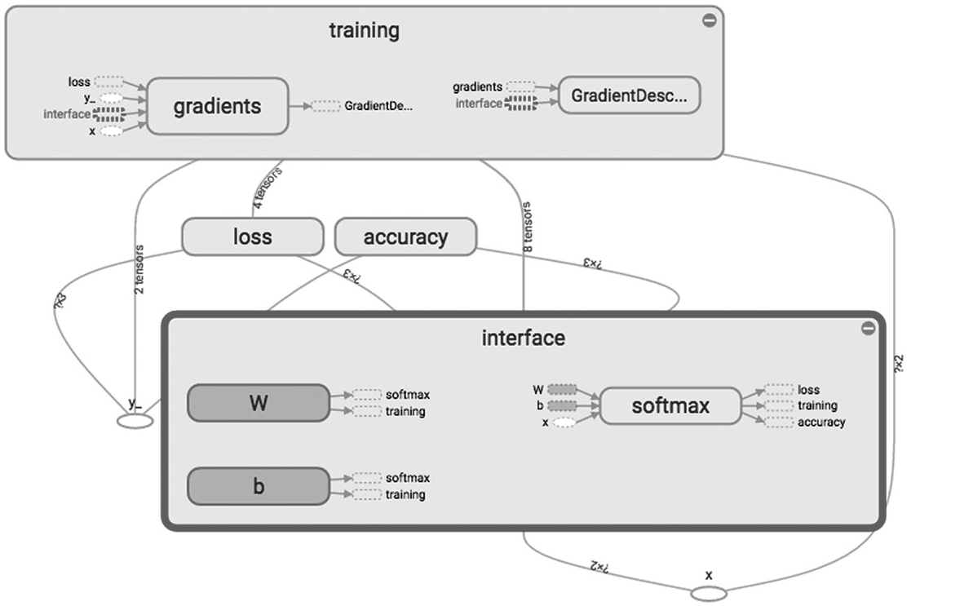

Slide 81
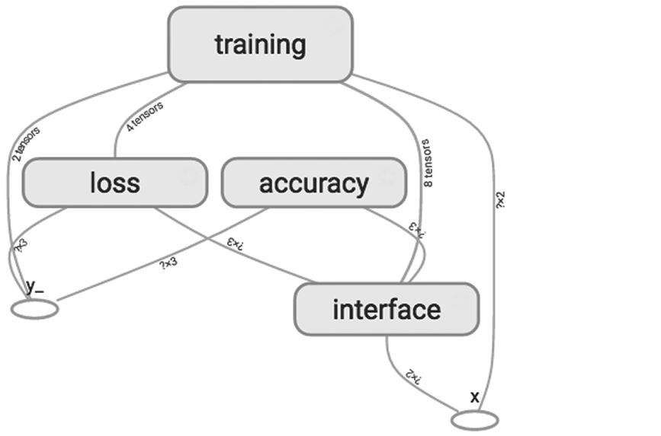

Slide 82
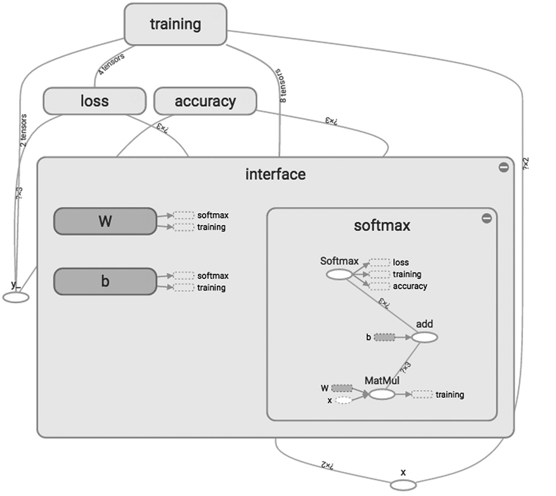

Slide 83
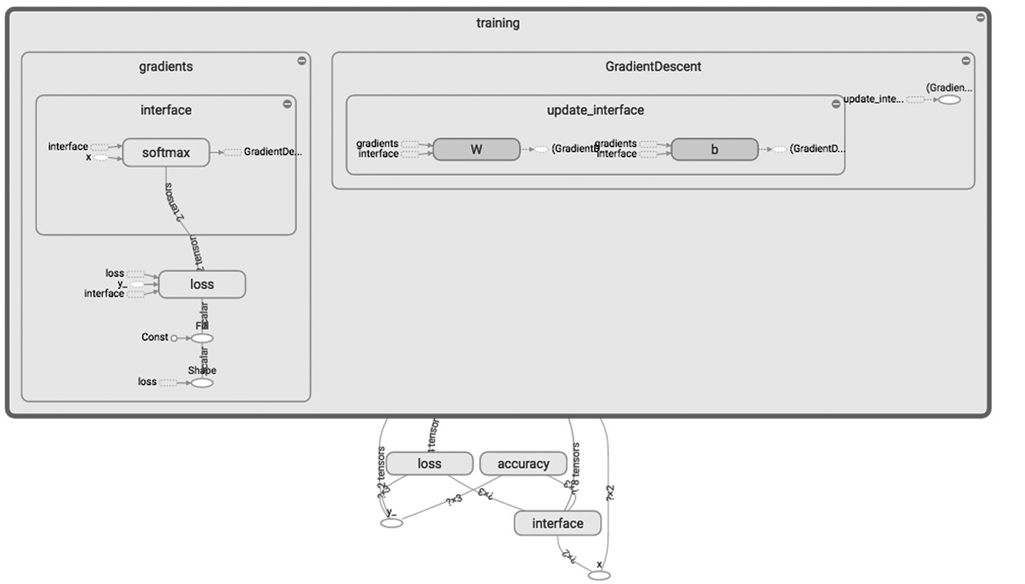

Slide 84
TensorBoard로 딥러닝 하기
5-6
지금까지 TensorFlow와 관련된 기본적인 내용을 살펴보았다. 그럼 본격적으로 신경망의 층들을 만들고 결합해서 딥러닝을 수행해 본다.
이번 절에서 배울 내용
알고리즘과 툴
딥러닝의 구조
딥러닝 실습
TensorFlow
딥러닝

Slide 85
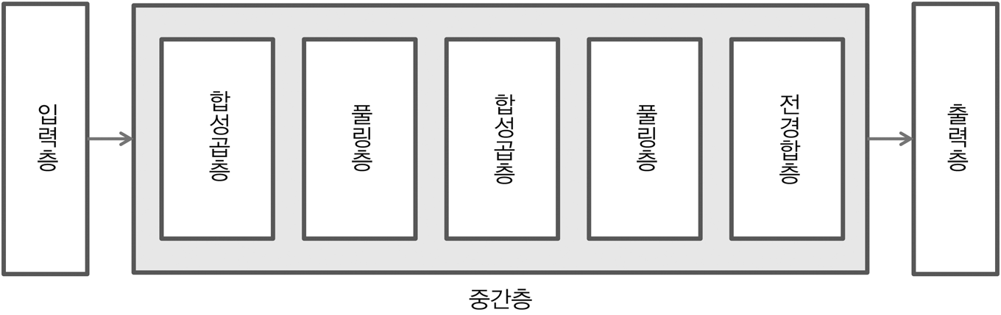
딥러닝의 구조
딥러닝은 신경망을 여러 층 결합한 것
이미지 처리에 높은 성능을 발휘하는 “합성곱 신경망”
합성곱 신경망(Convolutional Neural Network: CNN)이란 입력층과 출력층 사이의 중간층(은닉층)에 합성곱층과 풀링층을 배치한 것
이미지 인식에서는 이미지를 흐리게 만들거나 경계를 강조하는 작업을 하는데, 이러한 조작을 신경망으로 하는 것
합성곱층과 풀링층에서는 해상도를 낮추거나 샘플링하는 처리를 계속 반복

Slide 86
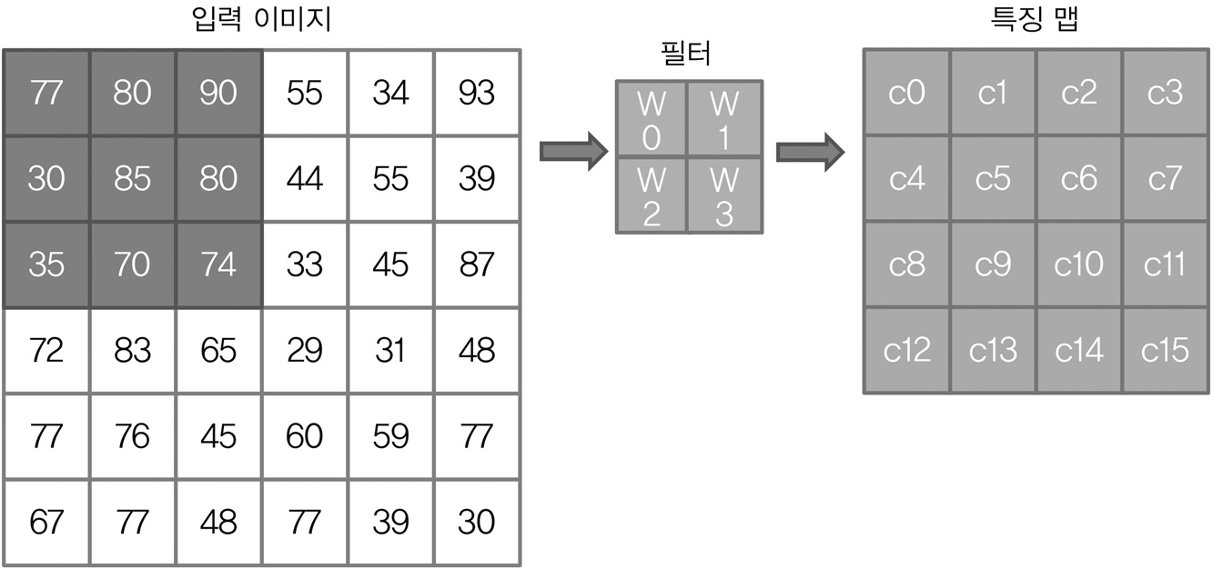
합성곱층
이미지의 특징을 추출할 때 사용
입력 x의 일부분을 잘라내고, 가중치 필터 W를 적용해 특징맵 c를 만들어낼 때 사용
입력 x의 일부분을 조금씩 자르면서 평활화와 윤곽선 검출 처리를 하며, 특징 맵 c를 추출하는 것

Slide 87
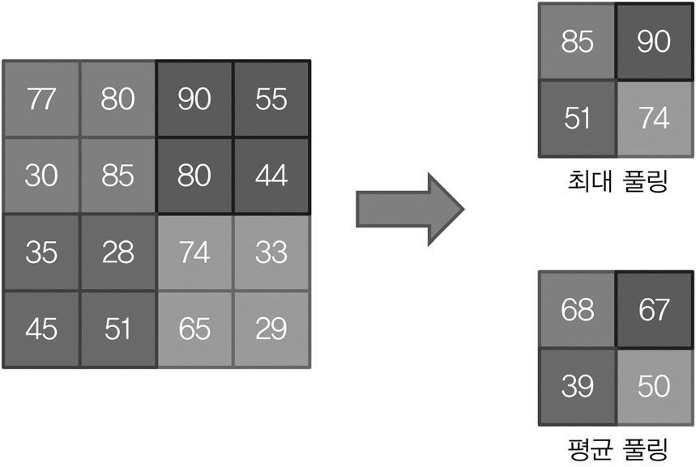
풀링층
합성곱층으로 얻은 특징맵 c를 축소하는 층
특징을 유지한 상태로 축소하므로 위치변경으로 인한 결과 변화를 막아줌
직선을 인식할 때 직선이 아주 미세하게 흐트러져 있어도 직선이라고 인식할 수 있게 해줌
각 특징의 최댓값을 사용하는 최대 풀링(max pooling)과 평균값을 사용하는 평균 풀링 (average pooling)

Slide 88
전결합층
각 층의 유닛을 결합
합성곱층과 풀링층의 결과인 2차원 특징맵을 1차원으로 전개하는 역할
활성화 함수 등을 함께 사용해 특징을 더 강조
딥러닝 해보기 - MNIST 손글씨 데이터
TensorFlow에는 MNIST 데이터를 내려 받고 분석하는 작업을 쉽게 만들어주는 기능
다음과 같은 두 줄의 코드만 작성
mnist라는 폴더에 데이터베이스를 내려 받음
from tensorflow.examples.tutorials.mnist import input_data
mnist = input_data.read_data_sets("mnist/", one_hot=True)

Slide 89
$ python3
Python 3.5.1 (v3.5.1:37a07cee5969, Dec 5 2015, 21:12:44)
[GCC 4.2.1 (Apple Inc. build 5666) (dot 3)] on darwin
Type "help", "copyright", "credits" or "license" for more information.
>>> from tensorflow.examples.tutorials.mnist import input_data
>>> mnist = input_data.read_data_sets("mnist/", one_hot=True)
Extracting mnist/train-images-idx3-ubyte.gz
...
>>> # 훈련 전용 데이터의 이미지
>>> mnist.train.images
array([[ 0., 0., 0., ..., 0., 0., 0.],
[ 0., 0., 0., ..., 0., 0., 0.],
[ 0., 0., 0., ..., 0., 0., 0.],
..., [ 0., 0., 0., ..., 0., 0., 0.],
[ 0., 0., 0., ..., 0., 0., 0.],
[ 0., 0., 0., ..., 0., 0., 0.]], dtype=float32)

Slide 90
>>> len(mnist.train.images)
55000
>>> # 훈련 전용 데이터의 레이블 목록
>>> mnist.train.labels
array([[ 0., 0., 0., ..., 1., 0., 0.],
[ 0., 0., 0., ..., 0., 0., 0.],
[ 0., 0., 0., ..., 0., 0., 0.],
..., [ 0., 0., 0., ..., 0., 0., 0.],
[ 0., 0., 0., ..., 0., 0., 0.],
[ 0., 0., 0., ..., 0., 1., 0.]])
>>> len(mnist.train.labels)
55000

Slide 91
이전에 본 MNIST 데이터에서 레이블 데이터는 0부터 9 사이의 숫자
이번에는 숫자가 아니라 배열
>>> # 첫 번째 레이블 데이터 확인 >>> len(mnist.train.labels[0]) 10 >>> mnist.train.labels[0] # --- 7 array([ 0., 0., 0., 0., 0., 0., 0., 1., 0., 0.])
>>> mnist.train.labels[1] # --- 3
array([ 0., 0., 0., 1., 0., 0., 0., 0., 0., 0.])
>>> mnist.train.labels[2] # --- 4 array([ 0., 0., 0., 0., 1., 0., 0., 0., 0., 0.])
>>> mnist.train.labels[3] # --- 6
array([ 0., 0., 0., 0., 0., 0., 1., 0., 0., 0.])

Slide 92
file: src/ch5/mnist-deep.py
import tensorflow as tf
from tensorflow.examples.tutorials.mnist import input_data
# MNIST 손글씨 이미지 데이터 읽어 들이기 --- (※1)
mnist = input_data.read_data_sets("mnist/", one_hot=True)
pixels = 28 * 28 # 28x28 픽셀
nums = 10 # 0-9 사이의 카테고리
# 플레이스홀더 정의하기 --- (※2)
x = tf.placeholder(tf.float32, shape=(None, pixels), name="x") # 이미지 데이터
y_ = tf.placeholder(tf.float32, shape=(None, nums), name="y_") # 정답 레이블
# 가중치와 바이어스를 초기화하는 함수 --- (※3)
def weight_variable(name, shape):
W_init = tf.truncated_normal(shape, stddev=0.1)
W = tf.Variable(W_init, name="W_"+name)
return W
def bias_variable(name, size):
b_init = tf.constant(0.1, shape=[size])
b = tf.Variable(b_init, name="b_"+name)
return b

Slide 93
# 합성곱 계층을 만드는 함수 --- (※4)
def conv2d(x, W):
return tf.nn.conv2d(x, W, strides=[1,1,1,1], padding='SAME')
# 최대 풀링층을 만드는 함수 --- (※5)
def max_pool(x):
return tf.nn.max_pool(x, ksize=[1,2,2,1], strides=[1,2,2,1], padding='SAME')
# 합성곱층1 --- (※6)
with tf.name_scope('conv1') as scope:
W_conv1 = weight_variable('conv1', [5, 5, 1, 32])
b_conv1 = bias_variable('conv1', 32)
x_image = tf.reshape(x, [-1, 28, 28, 1])
h_conv1 = tf.nn.relu(conv2d(x_image, W_conv1) + b_conv1)
# 풀링층1 ---- (※7)
with tf.name_scope('pool1') as scope:
h_pool1 = max_pool(h_conv1)
# 합성곱층2 --- (※8)
with tf.name_scope('conv2') as scope:
W_conv2 = weight_variable('conv2', [5, 5, 32, 64])
b_conv2 = bias_variable('conv2', 64)
h_conv2 = tf.nn.relu(conv2d(h_pool1, W_conv2) + b_conv2)

Slide 94
# 풀링층2 --- (※9)
with tf.name_scope('pool2') as scope:
h_pool2 = max_pool(h_conv2)
# 전결합층 --- (※10)
with tf.name_scope('fully_connected') as scope:
n = 7 * 7 * 64
W_fc = weight_variable('fc', [n, 1024])
b_fc = bias_variable('fc', 1024)
h_pool2_flat = tf.reshape(h_pool2, [-1, n])
h_fc = tf.nn.relu(tf.matmul(h_pool2_flat, W_fc) + b_fc)
# 드롭아웃(과잉 적합) 막기 --- (※11)
with tf.name_scope('dropout') as scope:
keep_prob = tf.placeholder(tf.float32)
h_fc_drop = tf.nn.dropout(h_fc, keep_prob)
# 출력층 --- (※12)
with tf.name_scope('readout') as scope:
W_fc2 = weight_variable('fc2', [1024, 10])
b_fc2 = bias_variable('fc2', 10)
y_conv = tf.nn.softmax(tf.matmul(h_fc_drop, W_fc2) + b_fc2)

Slide 95
# 모델 학습시키기 --- (※13)
with tf.name_scope('loss') as scope:
cross_entoropy = -tf.reduce_sum(y_ * tf.log(y_conv))
with tf.name_scope('training') as scope:
optimizer = tf.train.AdamOptimizer(1e-4)
train_step = optimizer.minimize(cross_entoropy)
# 모델 평가하기 --- (※14)
with tf.name_scope('predict') as scope:
predict_step = tf.equal(tf.argmax(y_conv, 1), tf.argmax(y_, 1))
accuracy_step = tf.reduce_mean(tf.cast(predict_step, tf.float32))

Slide 96
# feed_dict 설정하기 --- (※15)
def set_feed(images, labels, prob):
return {x: images, y_: labels, keep_prob: prob}
# 세션 시작하기 --- (※16)
with tf.Session() as sess:
sess.run(tf.tf.global_variables_initializer())
# TensorBoard 준비하기
tw = tf.train.SummaryWriter('log_dir', graph=sess.graph)
# 테스트 전용 피드 만들기
test_fd = set_feed(mnist.test.images, mnist.test.labels, 1)
# 학습 시작하기 ---- (※17)
for step in range(10000):
batch = mnist.train.next_batch(50)
fd = set_feed(batch[0], batch[1], 0.5)
_, loss = sess.run([train_step, cross_entoropy], feed_dict=fd)
if step % 100 == 0:
acc = sess.run(accuracy_step, feed_dict=test_fd)
print("step=", step, "loss=", loss, "acc=", acc)
# 최종적인 결과 출력하기
acc = sess.run(accuracy_step, feed_dict=test_fd)
print("정답률 =", acc)

Slide 97
$ python3 mnist-deep.py
Extracting mnist/train-images-idx3-ubyte.gz
Extracting mnist/train-labels-idx1-ubyte.gz
Extracting mnist/t10k-images-idx3-ubyte.gz
Extracting mnist/t10k-labels-idx1-ubyte.gz
step= 0 loss= 710.538 acc= 0.0923
step= 100 loss= 67.8615 acc= 0.8274
step= 200 loss= 21.8038 acc= 0.9045
…생략…

Slide 98
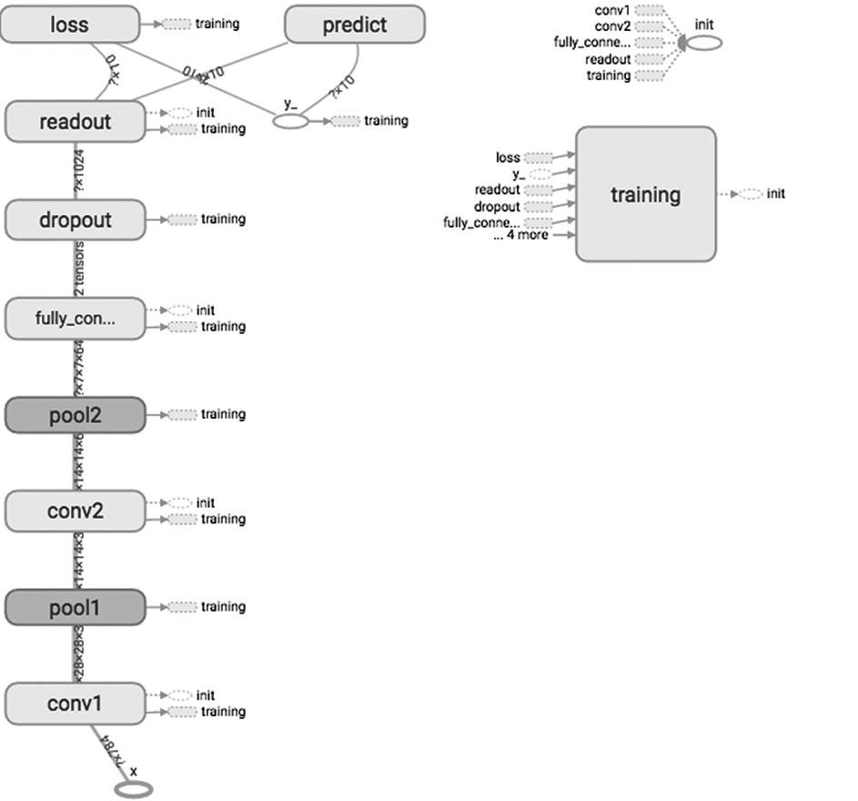

Slide 99
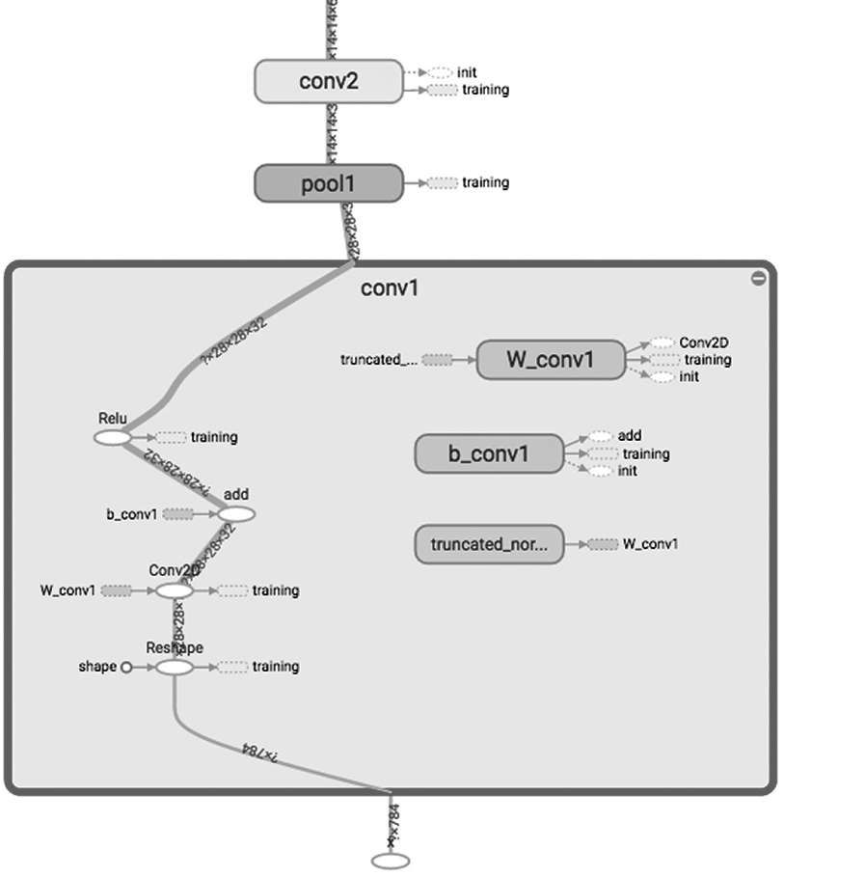

Slide 100
…생략…
step= 9500 loss= 0.695657 acc= 0.9912
step= 9600 loss= 0.166342 acc= 0.9901
step= 9700 loss= 0.584369 acc= 0.9911
step= 9800 loss= 0.0347878 acc= 0.9904
step= 9900 loss= 0.547079 acc= 0.9916
정답률 = 0.9911

Slide 101
mnist_nn_deep.py
import tensorflow as tf
import random
# import matplotlib.pyplot as plt
from tensorflow.examples.tutorials.mnist import input_data
tf.set_random_seed(777) # reproducibility
mnist = input_data.read_data_sets("MNIST_data/", one_hot=True)
# Check out https://www.tensorflow.org/get_started/mnist/beginners for
# more information about the mnist dataset
# parameters
learning_rate = 0.001
training_epochs = 15
batch_size = 100
# input place holders
X = tf.placeholder(tf.float32, [None, 784])
Y = tf.placeholder(tf.float32, [None, 10])`

Slide 102
# weights & bias for nn layers
# http://stackoverflow.com/questions/33640581/how-to-do-xavier-initialization-on-tensorflow
W1 = tf.get_variable("W1", shape=[784, 512],
initializer=tf.contrib.layers.xavier_initializer())
b1 = tf.Variable(tf.random_normal([512]))
L1 = tf.nn.relu(tf.matmul(X, W1) + b1)
W2 = tf.get_variable("W2", shape=[512, 512],
initializer=tf.contrib.layers.xavier_initializer())
b2 = tf.Variable(tf.random_normal([512]))
L2 = tf.nn.relu(tf.matmul(L1, W2) + b2)
W3 = tf.get_variable("W3", shape=[512, 512],
initializer=tf.contrib.layers.xavier_initializer())
b3 = tf.Variable(tf.random_normal([512]))
L3 = tf.nn.relu(tf.matmul(L2, W3) + b3)
W4 = tf.get_variable("W4", shape=[512, 512],
initializer=tf.contrib.layers.xavier_initializer())
b4 = tf.Variable(tf.random_normal([512]))
L4 = tf.nn.relu(tf.matmul(L3, W4) + b4)
W5 = tf.get_variable("W5", shape=[512, 10],
initializer=tf.contrib.layers.xavier_initializer())
b5 = tf.Variable(tf.random_normal([10]))
hypothesis = tf.matmul(L4, W5) + b5

Slide 103
# define cost/loss & optimizer
cost = tf.reduce_mean(tf.nn.softmax_cross_entropy_with_logits(
logits=hypothesis, labels=Y))
optimizer = tf.train.AdamOptimizer(learning_rate=learning_rate).minimize(cost)
# initialize
sess = tf.Session()
sess.run(tf.global_variables_initializer())
# train my model
for epoch in range(training_epochs):
avg_cost = 0
total_batch = int(mnist.train.num_examples / batch_size)
for i in range(total_batch):
batch_xs, batch_ys = mnist.train.next_batch(batch_size)
feed_dict = {X: batch_xs, Y: batch_ys}
c, _ = sess.run([cost, optimizer], feed_dict=feed_dict)
avg_cost += c / total_batch
print('Epoch:', '%04d' % (epoch + 1), 'cost =', '{:.9f}'.format(avg_cost))
print('Learning Finished!')

Slide 104
# Test model and check accuracy
correct_prediction = tf.equal(tf.argmax(hypothesis, 1), tf.argmax(Y, 1))
accuracy = tf.reduce_mean(tf.cast(correct_prediction, tf.float32))
print('Accuracy:', sess.run(accuracy, feed_dict={
X: mnist.test.images, Y: mnist.test.labels}))
# Get one and predict
r = random.randint(0, mnist.test.num_examples - 1)
print("Label: ", sess.run(tf.argmax(mnist.test.labels[r:r + 1], 1)))
print("Prediction: ", sess.run(
tf.argmax(hypothesis, 1), feed_dict={X: mnist.test.images[r:r + 1]}))
# plt.imshow(mnist.test.images[r:r + 1].
# reshape(28, 28), cmap='Greys', interpolation='nearest')
# plt.show()
$ python3 mnist_nn_deep.py
Epoch: 0001 cost = 0.266061549
Epoch: 0002 cost = 0.080796588
…생략…
Epoch: 0014 cost = 0.004781207
Epoch: 0015 cost = 0.004342310
Learning Finished!
Accuracy: 0.9742

Slide 105
Keras로 다양한 딥러닝 해보기
5-7
이전 절까지 TansorFlow를 사용해 합성곱 뉴럴 네트워크를 작성하고 딥러닝을 해 보았다. 그다지 복잡한 코드를 사용하지는 않았으나, 이번에는 Keras를 사용해 본다.
이번 절에서 배울 내용
알고리즘과 툴
Keras
Keras 사용 해보기
TensorFlow(고급 계산 프레임워크)
Keras(TensorFlow의 래퍼)

Slide 106
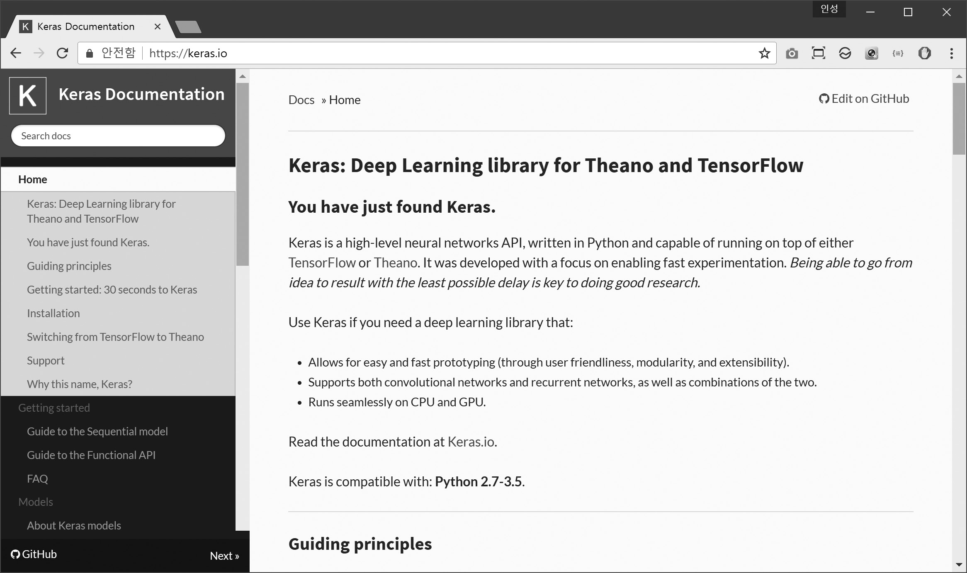
Keras
Keras는 머신러닝 라이브러리 Theano와 TensorFlow를 래핑(Wrapping)한 라이브러리
Keras 웹 사이트
https://keras.io/

Slide 107
백엔드로 TensorFlow와 Theano 등을 사용
다양한 알고리즘으로 머신 러닝 프로그램을만들 수 있게 해줌
귀찮은 처리 내용을 따로 작성하지 않아도 되므로 머신 러닝과 관련된 부분에만 집중해서 프로그램을 만들 수 있음
별도의 수정 없이 TensorFlow와 Theano를 바꿔 사용할 수 있음
Keras 설치
Keras를 설치할 때는 PyPI를 사용
TensorFlow를 구축한 환경에서 pip 명령어를 사용해 설치
TensorFlow를 백엔드로 사용할 경우 홈 폴더의 “~/.keras/keras.json”에 설정 파일을 저장
이 책에서는 nano 에디터로 설정을 편집
$ pip3 install keras
$ pip3 install keras

Slide 108
TensorFlow를 백엔드로 사용할 경우 홈 폴더의 “~/.keras/keras.json”에 설정 파일을 저장
이 책에서는 nano 에디터로 설정을 편집
설정 파일 작성
# nano 에디터 설치
$ apt-get install nano
$ mkdir ~/.keras
$ nano ~/.keras/keras.json
{
"image_dim_ordering": "tf",
"epsilon": 1e-07,
"floatx": "float32",
"backend": "tensorflow"
}

Slide 109
Keras로 MNIST 테스트해보기
file: src/ch5/keras-mnist.py
from keras.datasets import mnist
from keras.models import Sequential
from keras.layers.core import Dense, Dropout, Activation
from keras.optimizers import Adam
from keras.utils import np_utils
# MNIST 데이터 읽어 들이기 --- (※1)
(X_train, y_train), (X_test, y_test) = mnist.load_data()
# 데이터를 float32 자료형으로 변환하고 정규화하기 --- (※2)
X_train = X_train.reshape(60000, 784).astype('float32')
X_test = X_test.reshape(10000, 784).astype('float')
X_train /= 255
X_test /= 255
# 레이블 데이터를 0-9까지의 카테고리를 나타내는 배열로 변환하기 --- (※2a)
y_train = np_utils.to_categorical(y_train, 10)
y_test = np_utils.to_categorical(y_test, 10)

Slide 110
# 모델 구조 정의하기 --- (※3)
model = Sequential()
model.add(Dense(512, input_shape=(784,)))
model.add(Activation('relu'))
model.add(Dropout(0.2))
model.add(Dense(512))
model.add(Activation('relu'))
model.add(Dropout(0.2))
model.add(Dense(10))
model.add(Activation('softmax'))
# 모델 구축하기 --- (※4)
model.compile(
loss='categorical_crossentropy',
optimizer=Adam(),
metrics=['accuracy'])
# 데이터 훈련하기 --- (※5)
hist = model.fit(X_train, y_train)
# 테스트 데이터로 평가하기 --- (※6)
score = model.evaluate(X_test, y_test, verbose=1)
print('loss=', score[0])
print('accuracy=', score[1])

Slide 111
$ python3 keras-mnist.py
Epoch 1/10
60000/60000 [==============================]
- 38s - loss: 0.2153 - acc: 0.9342
Epoch 2/10
60000/60000 [==============================]
- 38s - loss: 0.1044 - acc: 0.9664
Epoch 3/10
60000/60000 [==============================]
- 40s - loss: 0.0802 - acc: 0.9757
Epoch 4/10
60000/60000 [==============================]
- 39s - loss: 0.0663 - acc: 0.9797
Epoch 5/10
60000/60000 [==============================]
- 40s - loss: 0.0596 - acc: 0.9815

Slide 112
Epoch 6/10
60000/60000 [==============================]
- 40s - loss: 0.0525 - acc: 0.9835
Epoch 7/10
60000/60000 [==============================]
- 38s - loss: 0.0434 - acc: 0.9864
Epoch 8/10
60000/60000 [==============================]
- 38s - loss: 0.0418 - acc: 0.9871
Epoch 9/10
60000/60000 [==============================]
- 39s - loss: 0.0404 - acc: 0.9872
Epoch 10/10
60000/60000 [==============================]
- 40s - loss: 0.0381 - acc: 0.9883 9984/10000 [============================>.]
- ETA: 0s
loss= 0.0757219377177
accuracy= 0.9827

Slide 113
Keras로 비만도 판정 해보기
file: src/ch5/keras-bmi.py
from keras.models import Sequential
from keras.layers.core import Dense, Dropout, Activation
from keras.callbacks import EarlyStopping
import pandas as pd, numpy as np
# BMI 데이터를 읽어 들이고 정규화 하기 --- (※1)
csv = pd.read_csv("bmi.csv")
# 몸무게와 키 데이터
csv["weight"] /= 100
csv["height"] /= 200
X = csv[["weight", "height"]].as_matrix() # --- (※1a)
# 레이블
bclass = {"thin":[1,0,0], "normal":[0,1,0], "fat":[0,0,1]}
y = np.empty((20000,3))
for i, v in enumerate(csv["label"]):
y[i] = bclass[v]

Slide 114
# 훈련 전용 데이터와 테스트 전용 데이터로 나누기 --- (※2)
X_train, y_train = X[1:15001], y[1:15001]
X_test, y_test = X[15001:20001], y[15001:20001]
# 모델 구조 정의하기 --- (※3)
model = Sequential()
model.add(Dense(512, input_shape=(2,)))
model.add(Activation('relu'))
model.add(Dropout(0.1))
model.add(Dense(512))
model.add(Activation('relu'))
model.add(Dropout(0.1))
model.add(Dense(3))
model.add(Activation('softmax'))
# 모델 구축하기 --- (※4)
model.compile(
loss='categorical_crossentropy',
optimizer="rmsprop",
metrics=['accuracy'])

Slide 115
# 데이터 훈련하기 --- (※5)
hist = model.fit(
X_train, y_train,
batch_size=100,
nb_epoch=20,
validation_split=0.1,
callbacks=[EarlyStopping(monitor='val_loss', patience=2)], verbose=1)
# 테스트 데이터로 평가하기 --- (※6)
score = model.evaluate(X_test, y_test)
print('loss=', score[0])
print('accuracy=', score[1])

Slide 116
$ python3 keras-bmi.py Using TensorFlow backend.
Train on 13500 samples, validate on 1500 samples
Epoch 1/20
13500/13500 [==============================] - 2s
- loss: 0.5173 - acc: 0.7887 - val_loss: 0.3797 - val_acc: 0.8047
Epoch 2/20
13500/13500 [==============================] - 2s
- loss: 0.2455 - acc: 0.9054 - val_loss: 0.1919 - val_acc: 0.9167
Epoch 3/20
13500/13500 [==============================] - 2s
- loss: 0.1922 - acc: 0.9216 - val_loss: 0.1984 - val_acc: 0.8980
…생략…
13500/13500 [==============================] - 2s
- loss: 0.1051 - acc: 0.9550 - val_loss: 0.0467 - val_acc: 0.9967
4960/4999 [============================>.] - ETA: 0s
loss= 0.0491473536046
accuracy= 0.99199839968

Slide 117
Pandas/NumPy 다루기
5-8
이전 절에서 TansorFlow와 Keras를 사용한 딥러닝을 해보았다. 실제로 스스로 준비한 데이터를 기반으로 학습시킬 때는 어떤 자료형으로 머신 러닝 라이브러리에게 데이터를 전달해야 하는지가 중요하다. 이번 절에서는 Pandas와 Numpy라는 라이브러리를 활용하는 방법을 살펴본다.
이번 절에서 배울 내용
알고리즘과 툴
Pandas
Numpy
Pandas 라이브러리
Numpy 라이브러리

Slide 118
Pandas/NumPy
Pandas/NumPy는 고급 데이터 분석과 수치 계산 등의 기능을 제공하는 확장 모듈
NumPy는 수치 계산을 효율적으로 하기 위한 모듈로서, 다차원 배열과 고수준의 수학 함수 제공
Pandas는 데이터 분석 기능을 제공하는 라이브러리로서, CSV 파일 등의 데이터를 읽고 원하는 데이터 형식으로 변환
C 언어로 작성돼 있으므로 파이썬으로 만들어진 라이브러리보다 처리 속도가 빠름
Pandas/Numpy를 사용하려면
Pandas/Numpy는 파이썬 표준 모듈이 아니므로 따로 설치해야 함
pip 명령어로 설치하면 되는데, Anaconda를 사용한다면 기본적으로 설치돼 있음
Pandas/Numpy를 사용하려면 import 구문으로 모듈을 읽어 들임
import pandas as pd
import numpy as np

Slide 119
DataFrame
Pandas에서 사용하는 기본 데이터
file: src/ch5/pd-test-df.py
import pandas as pd
a = pd.DataFrame([
[10,20,30],
[40,50,60],
[70,80,90]
])
print(a)
$ python3 pd-test-df.py
0 1 2
0 10 20 30
1 40 50 60
2 70 80 90

Slide 120
1차원 데이터는 Series를 사용해 다룸
file: src/ch5/pd-test-s.py
import pandas as pd, numpy as np
s = pd.Series([1.0, 3.0, 5.0, 7.0, 9.0])
print(s)
$ python3 pd-test-s.py
0 1.0
1 3.0
2 5.0
3 7.0
4 9.0
dtype: float64

Slide 121
DataFrame
Pandas에서 사용하는 기본 데이터
file: src/ch5/pd-test-df.py
import pandas as pd
a = pd.DataFrame([
[10,20,30],
[40,50,60],
[70,80,90]
])
print(a)
$ python3 pd-test-df.py
0 1 2
0 10 20 30
1 40 50 60
2 70 80 90

Slide 122
원하는 데이터 추출하기
file: src/ch5/pd-test-key.py
import pandas as pd
# 키, 몸무게, 유형 데이터프레임 생성하기
tbl = pd.DataFrame({
"weight": [ 80.0, 70.4, 65.5, 45.9, 51.2 ],
"height": [ 170, 180, 155, 143, 154 ],
"type": [ "f", "n", "n", "t", "t"]
})
# 몸무게 목록 추출하기
print("몸무게 목록")
print(tbl["weight"])
# 몸무게와 키 목록 추출하기
print("몸무게와 키 목록")
print(tbl[["weight","height"]])

Slide 123
$ python3 pd-test-key.py
몸무게 목록
0 80.0
1 70.4
2 65.5
3 45.9
4 51.2
Name: weight, dtype: float64
몸무게와 키 목록
weight height
0 80.0 170
1 70.4 180
2 65.5 155
3 45.9 143
4 51.2 154

Slide 124
원하는 위치의 값을 추출할 때는 파이썬 리스트처럼 슬라이스 사용
import pandas as pd
# 키, 몸무게, 유형 데이터프레임 생성하기
tbl = pd.DataFrame({
"weight": [ 80.0, 70.4, 65.5, 45.9, 51.2, 72.5 ],
"height": [ 170, 180, 155, 143, 154, 160 ],
"type": [ "f", "n", "n", "t", "t", "f" ]
})
# (0부터 세었을 때) 2~3번째 데이터 출력
print("tbl[2:4]\n", tbl[2:4])
# (0부터 세었을 때) 3번째 이후의 데이터 출력하기
print("tbl[3:]\n",tbl[3:])

Slide 125
$ python3 pd-test-slice.py
tbl[2:4]
height type weight
2 155 n 65.5 3 143 t 45.9
tbl[2:]
height type weight
3 143 t 45.9 4 154 t 51.2 5 160 f 72.5

Slide 126
원하는 조건의 값 추출
file: src/ch5/pd-test-filter.py
import pandas as pd
# 키, 몸무게, 유형 데이터프레임 생성하기
tbl = pd.DataFrame({
"weight": [ 80.0, 70.4, 65.5, 45.9, 51.2, 72.5 ],
"height": [ 170, 180, 155, 143, 154, 160 ],
"gender": [ "f", "m", "m", "f", "f", "m" ]
})
print("--- height가 160 이상인 것")
print(tbl[tbl.height >= 160])
print("--- gender가 m 인 것")
print(tbl[tbl.gender == "m"])

Slide 127
$ python3 pd-test-filter.py
--- height가 160 이상인 것
gender height weight
0 f 170 80.0
1 m 180 70.4
5 m 160 72.5
--- gender가 m인 것
gender height weight
1 m 180 70.4
2 m 155 65.5
5 m 160 72.5

Slide 128
정렬과 반전
file: src/ch5/pd-test-sort.py
import pandas as pd
# 키, 몸무게, 유형 데이터프레임 생성하기
tbl = pd.DataFrame({
"weight": [ 80.0, 70.4, 65.5, 45.9, 51.2, 72.5 ],
"height": [ 170, 180, 155, 143, 154, 160 ],
"gender": [ "f", "m", "m", "f", "f", "m" ]
})
print("--- 키로 정렬")
print(tbl.sort_values(by="height"))
print("--- 몸무게로 정렬")
print(tbl.sort_values(by="weight", ascending=False))

Slide 129
$ python3 pd-test-sort.py --- 키로 정렬
gender height weight
3 f 143 45.9
4 f 154 51.2
2 m 155 65.5
5 m 160 72.5
0 f 170 80.0
1 m 180 70.4
--- 몸무게로 정렬
gender height weight
0 f 170 80.0
5 m 160 72.5
1 m 180 70.4
2 m 155 65.5
4 f 154 51.2
3 f 143 45.9

Slide 130
행과 열을 반전
file: src/ch5/pd-test-rot.py
import pandas as pd
tbl = pd.DataFrame([
["A", "B", "C"],
["D", "E", "F"],
["G", "H", "I"]
])
print(tbl)
print("---")
print(tbl.T)

Slide 131
$ python3 pd-test-rot.py
0 1 2
0 A B C
1 D E F
2 G H I
---
0 1 2
0 A D G
1 B E H
2 C F I

Slide 132
데이터 조작
file: src/ch5/np-test-calc.py
import numpy as np
# 10개의 float32 자료형 데이터 생성
v = np.zeros(10, dtype=np.float32)
print(v)
# 연속된 10개의 uint64 자료형 데이터 생성
v = np.arange(10, dtype=np.uint64)
print(v)
# v 값을 3배 하기
v *= 3
print(v)
# v의 평균 구하기
print(v.mean())

Slide 133
$ python3 np-test-calc.py
[ 0. 0. 0. 0. 0. 0. 0. 0. 0. 0.]
[0 1 2 3 4 5 6 7 8 9]
[ 0 3 6 9 12 15 18 21 24 27]
13.5

Slide 134
Pandas의 DataFrame으로도 같은 처리 가능
file: src/ch5/pd-test-norm.py
import pandas as pd
tbl = pd.DataFrame([
["A", "B", "C"],
["D", "E", "F"],
["G", "H", "I"]
])
print(tbl)
print("---")
print(tbl.T)

Slide 135
$ python3 pd-test-norm.py
gender height weight
0 f 0.850 0.800
1 m 0.900 0.704
2 m 0.775 0.655
3 f 0.715 0.459
4 f 0.770 0.512
5 m 0.800 0.725

Slide 136
키가 200 이상, 몸무게가 100 이상인 경우가 있다면 제대로 정규화 하지 못함
file: src/ch5/pd-test-norm2.py
import pandas as pd
# 키, 체중, 유형 데이터프레임 생성하기
tbl = pd.DataFrame({
"weight": [ 80.0, 70.4, 65.5, 45.9, 51.2, 72.5 ],
"height": [ 170, 180, 155, 143, 154, 160 ],
"gender": [ "f", "m", "m", "f", "f", "m" ]
})
# 키와 몸무게 정규화 하기
# 최댓값과 최솟값 구하기
def norm(tbl, key):
c = tbl[key]
v_max = c.max()
v_min = c.min()
print(key, "=", v_min, "-", v_max)
tbl[key] = (c - v_min) / (v_max - v_min)
norm(tbl, "weight")
norm(tbl, "height")
print(tbl)

Slide 137
$ python3 pd-test-norm2.py
weight = 45.9 - 80.0
height = 143 - 180
gender height weight
0 f 0.729730 1.000000
1 m 1.000000 0.718475
2 m 0.324324 0.574780
3 f 0.000000 0.000000
4 f 0.297297 0.155425
5 m 0.459459 0.780059

Slide 138
NumPy로 변환하기
Pandas의 DataFrame을 지원하지 않은 경우
NumPy 형식으로 변환해야 함
as_matrix()를 이용하면 NumPy의 ndarray 자료형의 배열로 변환 가능
Pandas/Numpy 정리
NumPy 매뉴얼
[URL] http://docs.scipy.org/doc/numpy/
-----
Pandas 매뉴얼
[URL] http://pandas.pydata.org/pandas-docs/stable/

